Slide 1
Fjármálastöðugleiki 2020/2
Myndir
23. september 2020

Slide 2
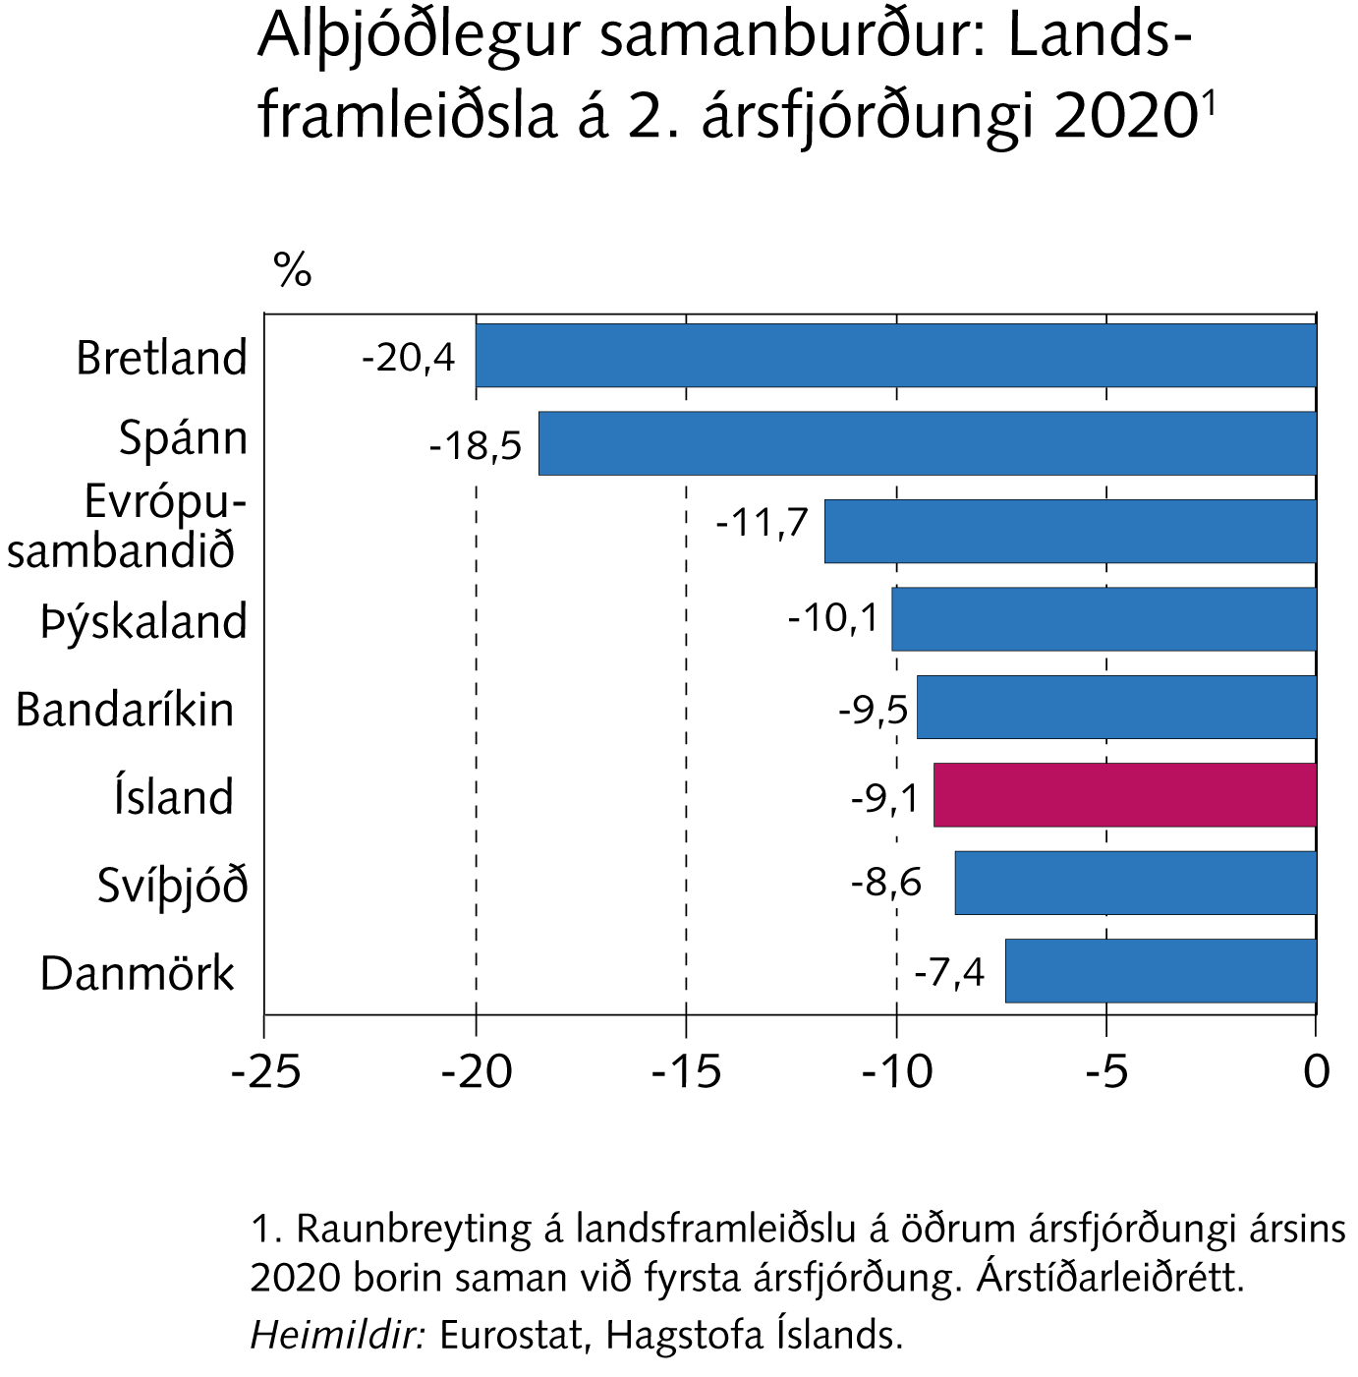
Fjármálastöðugleiki: Staða og horfur

Slide 3
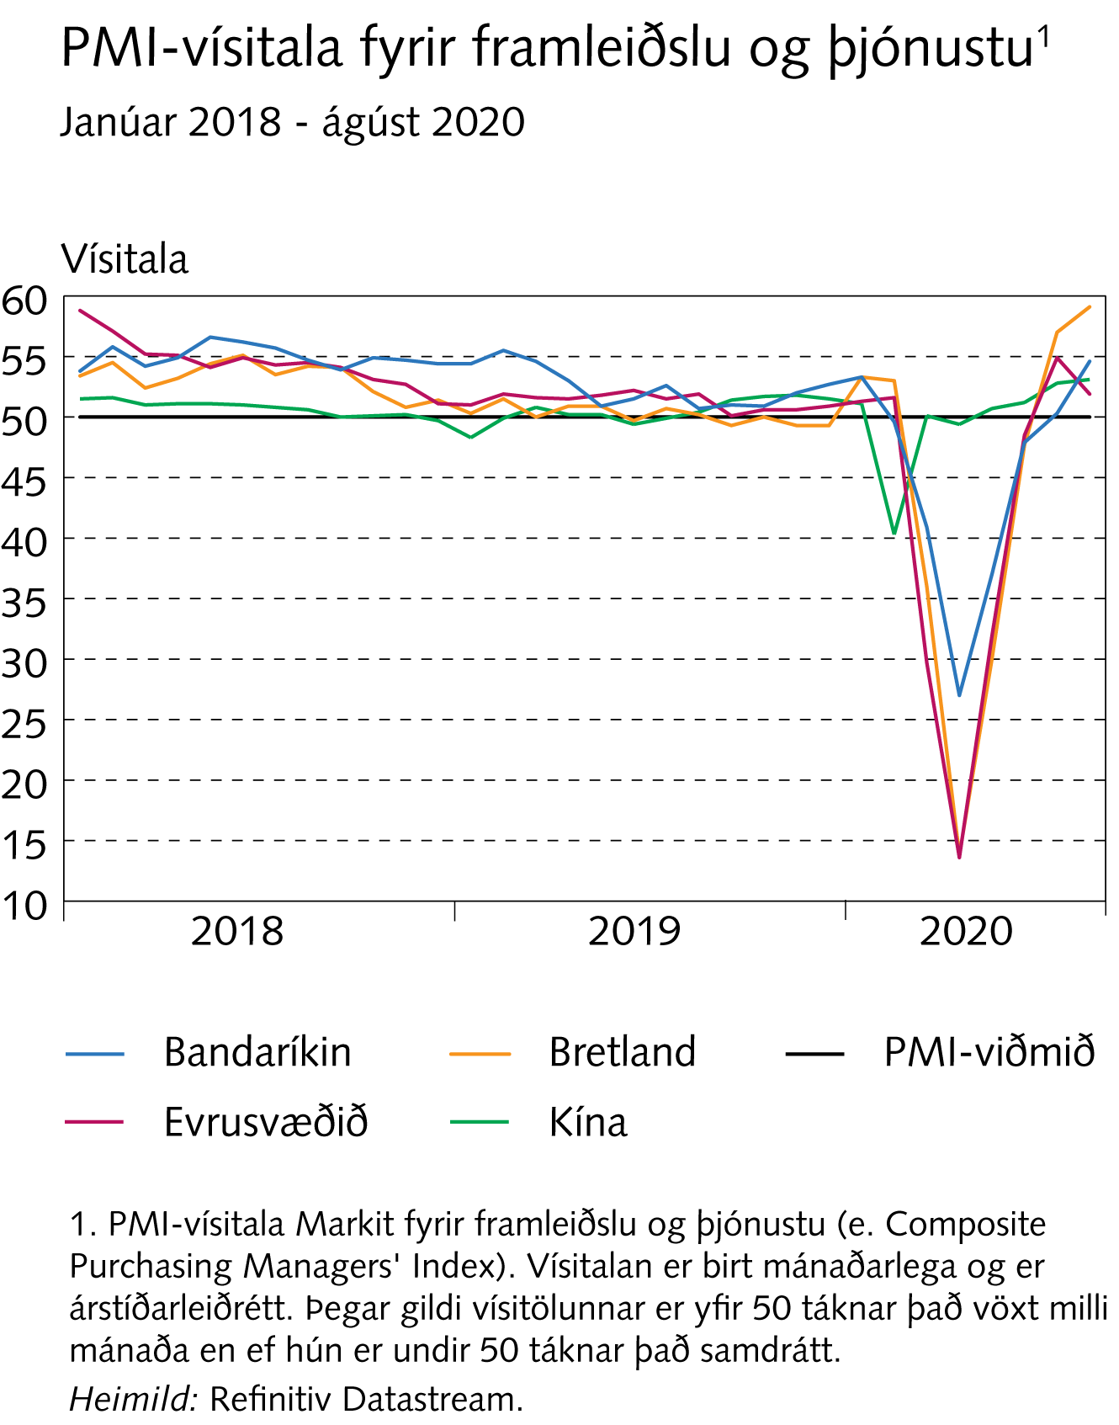
Fjármálastöðugleiki: Staða og horfur

Slide 4
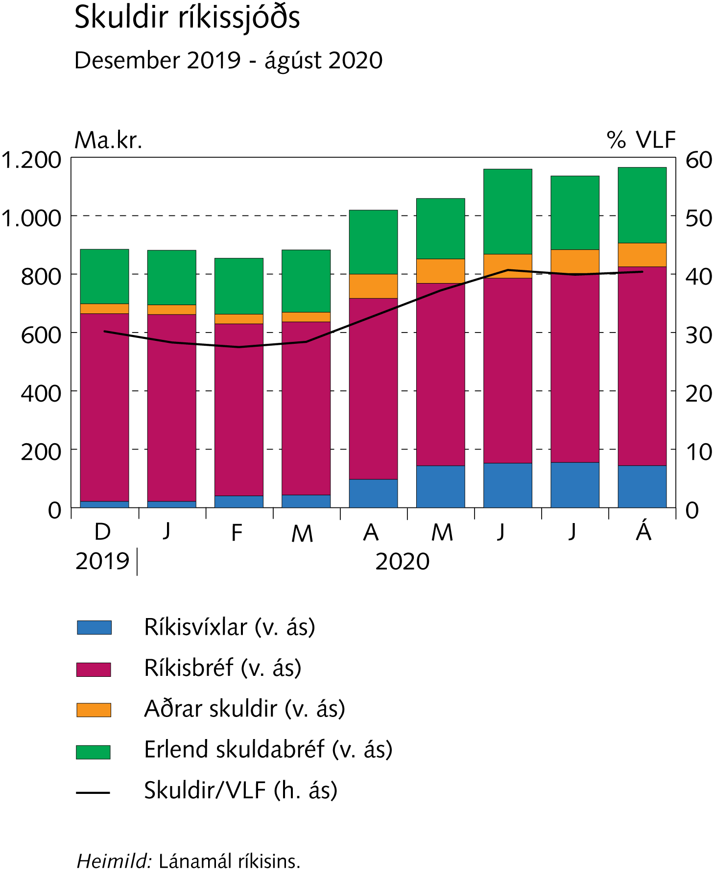
Fjármálastöðugleiki: Staða og horfur

Slide 5
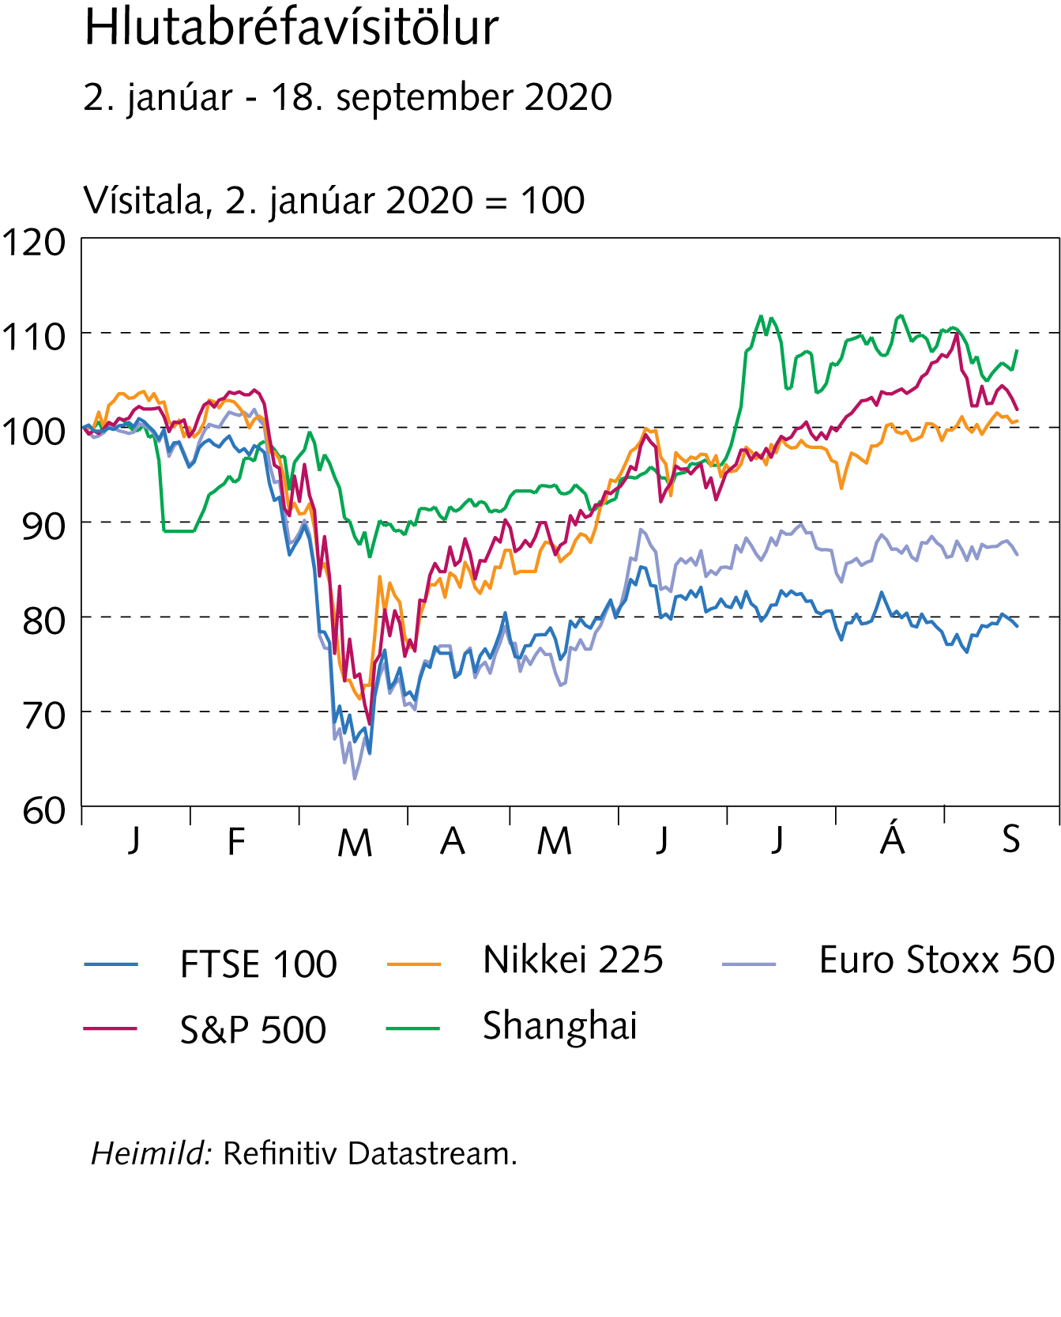
Fjármálastöðugleiki: Staða og horfur

Slide 6
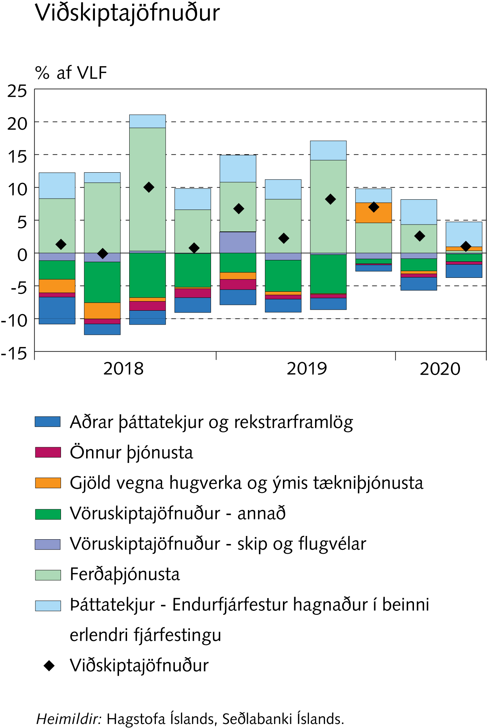
Fjármálastöðugleiki: Staða og horfur

Slide 7
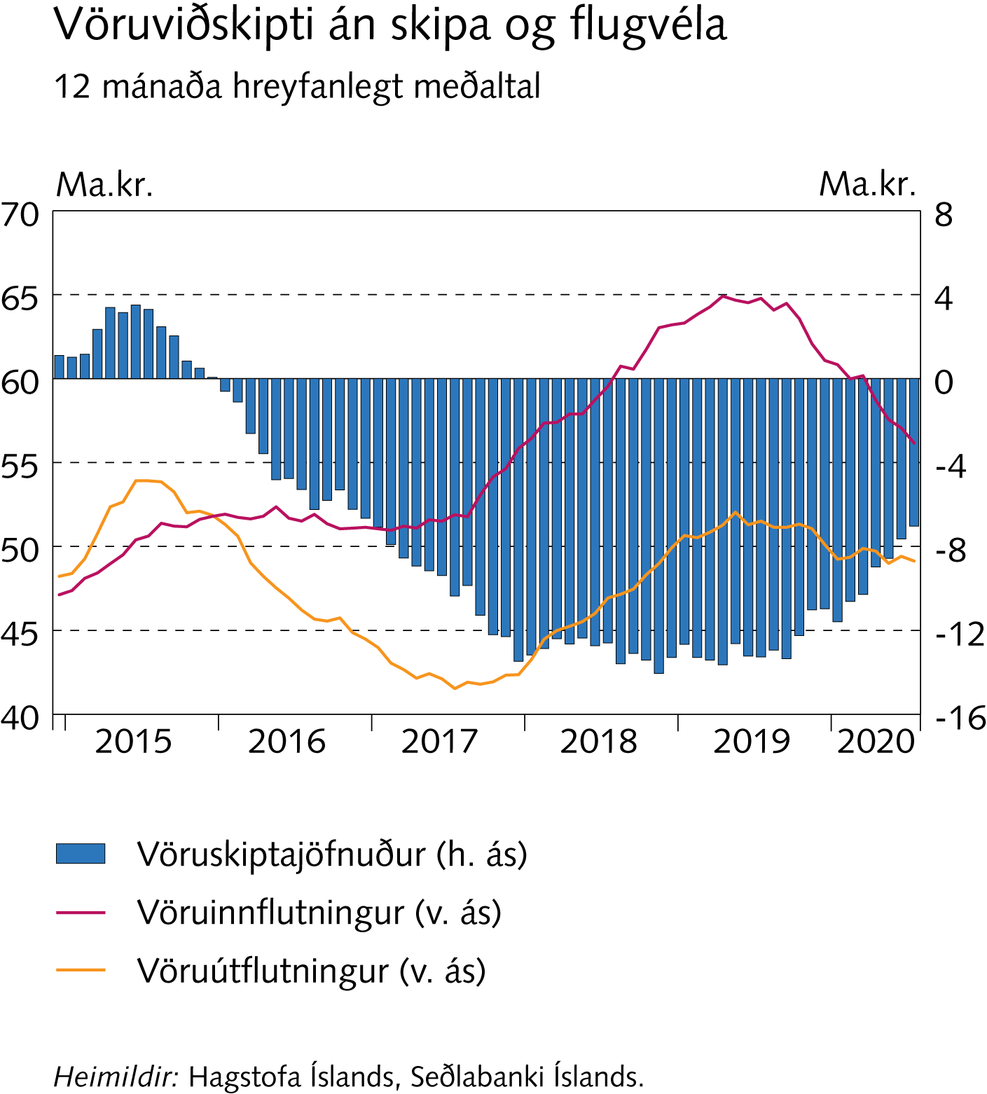
Fjármálastöðugleiki: Staða og horfur

Slide 8
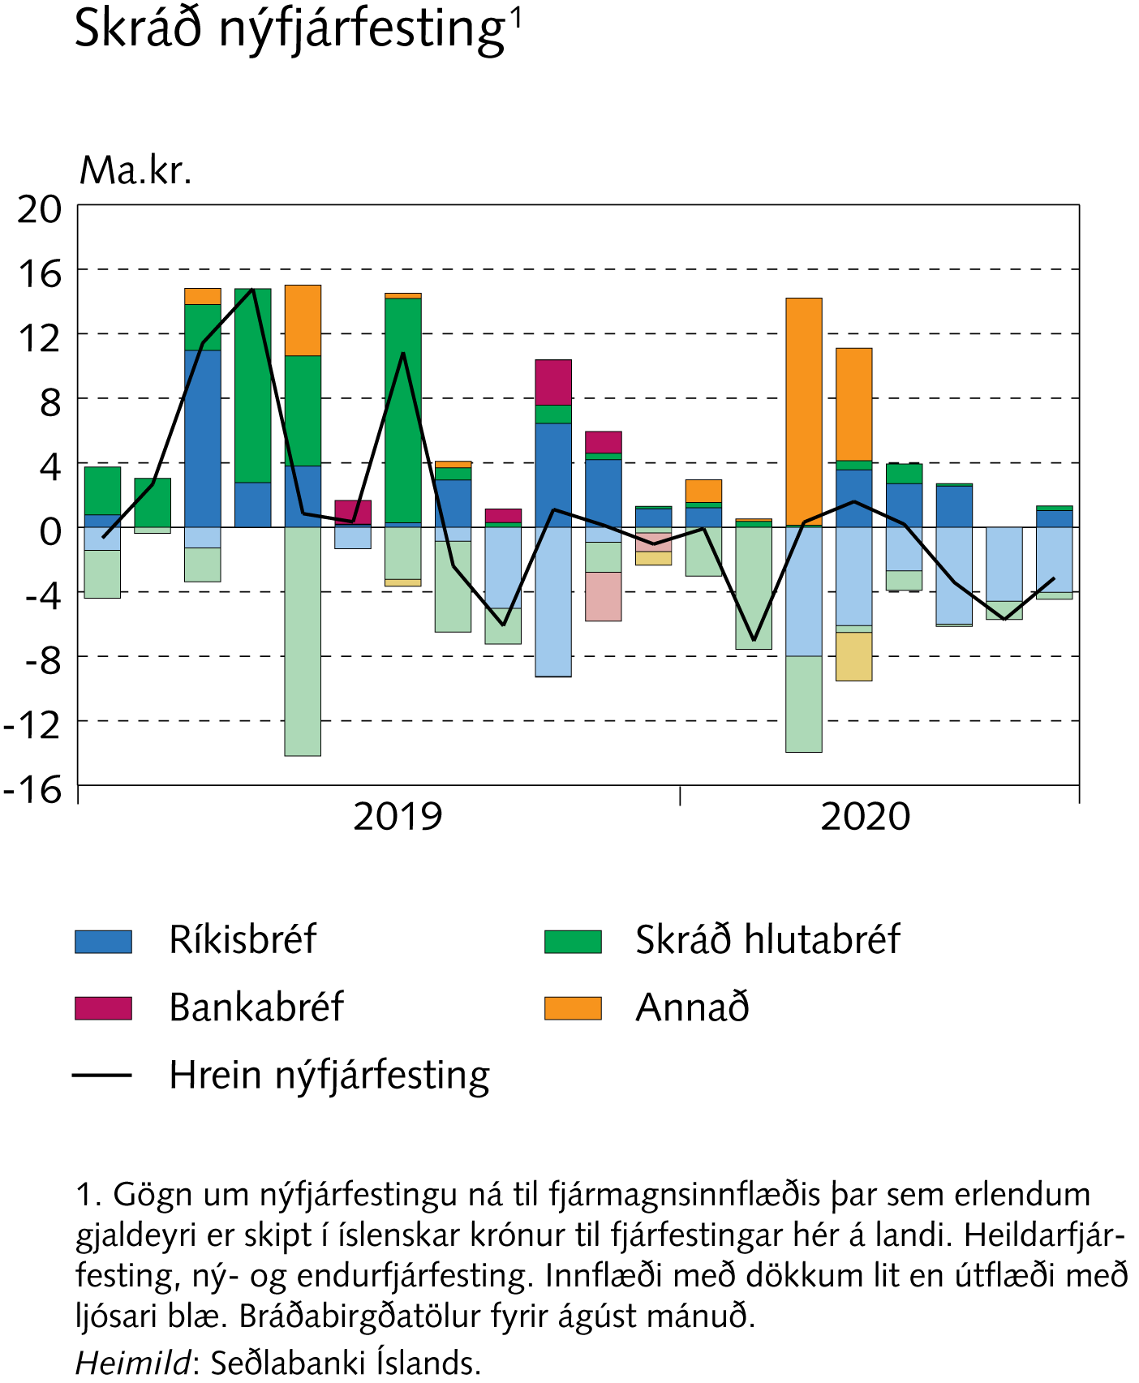
Fjármálastöðugleiki: Staða og horfur

Slide 9
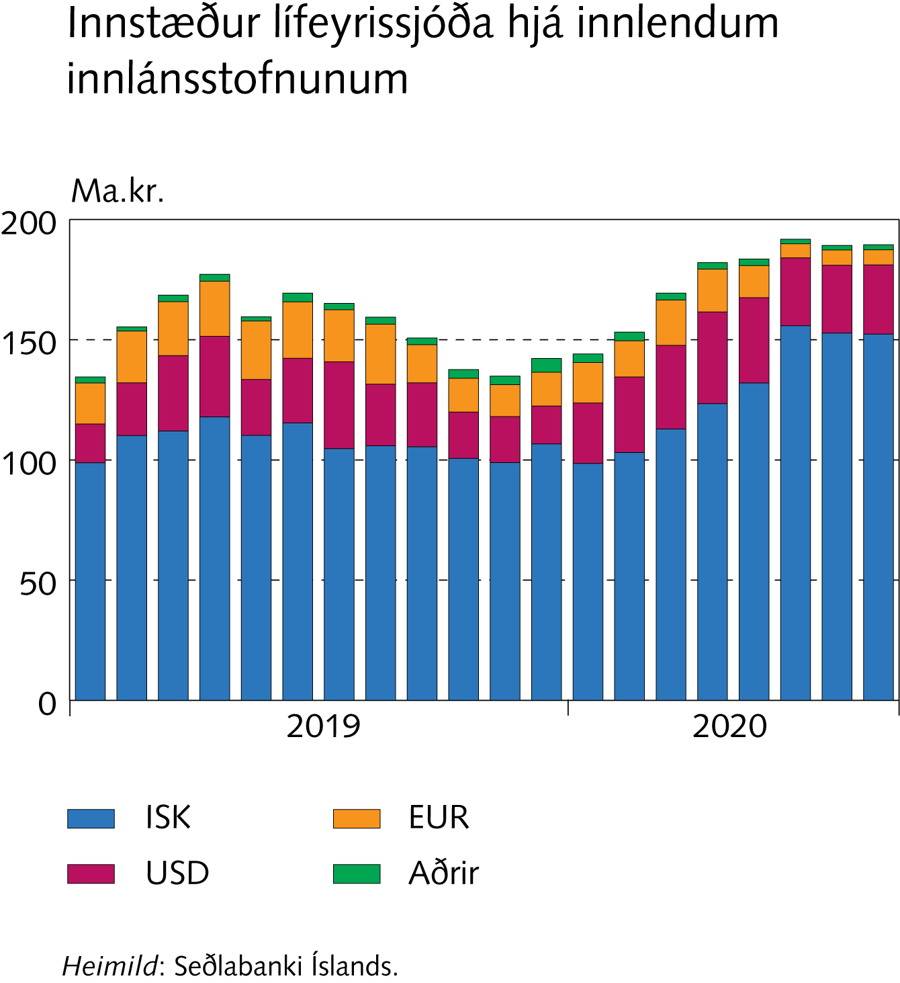
Fjármálastöðugleiki: Staða og horfur

Slide 10
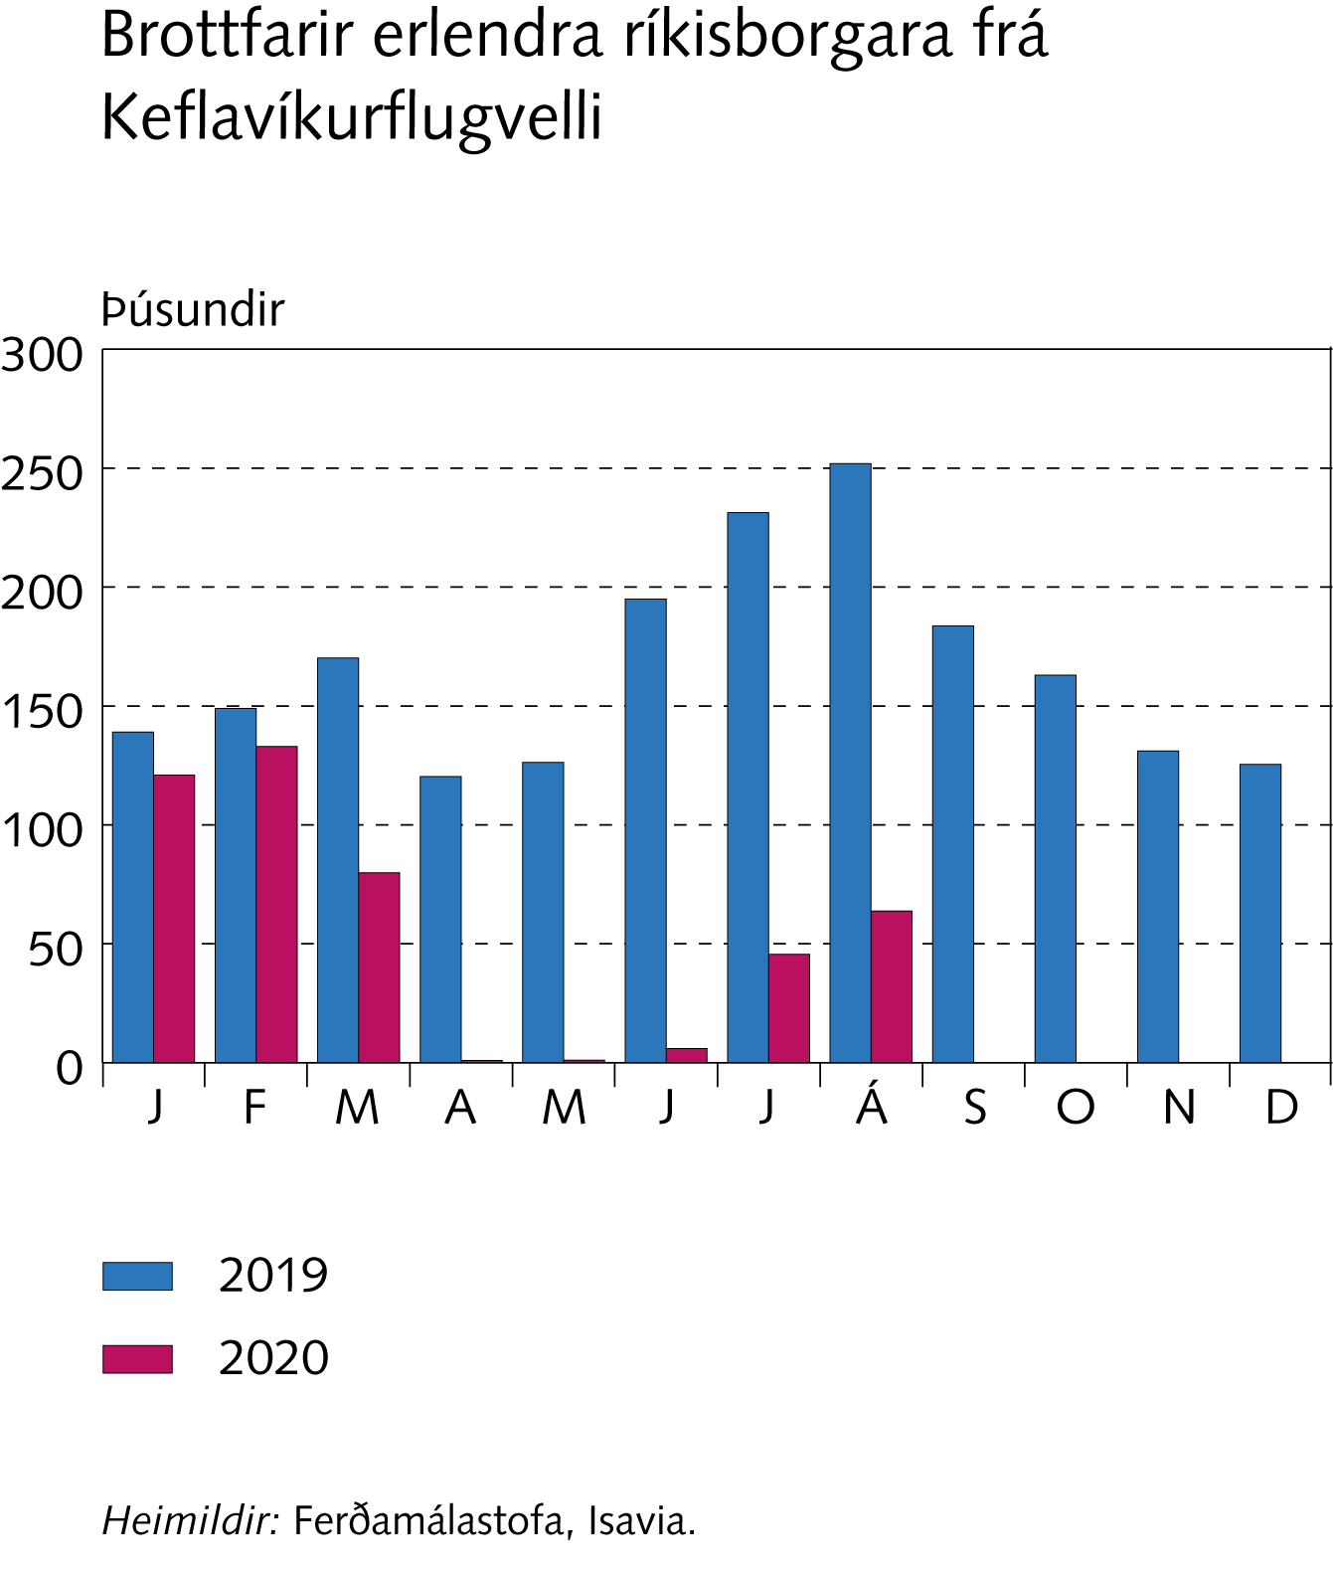
Fjármálastöðugleiki: Staða og horfur

Slide 11
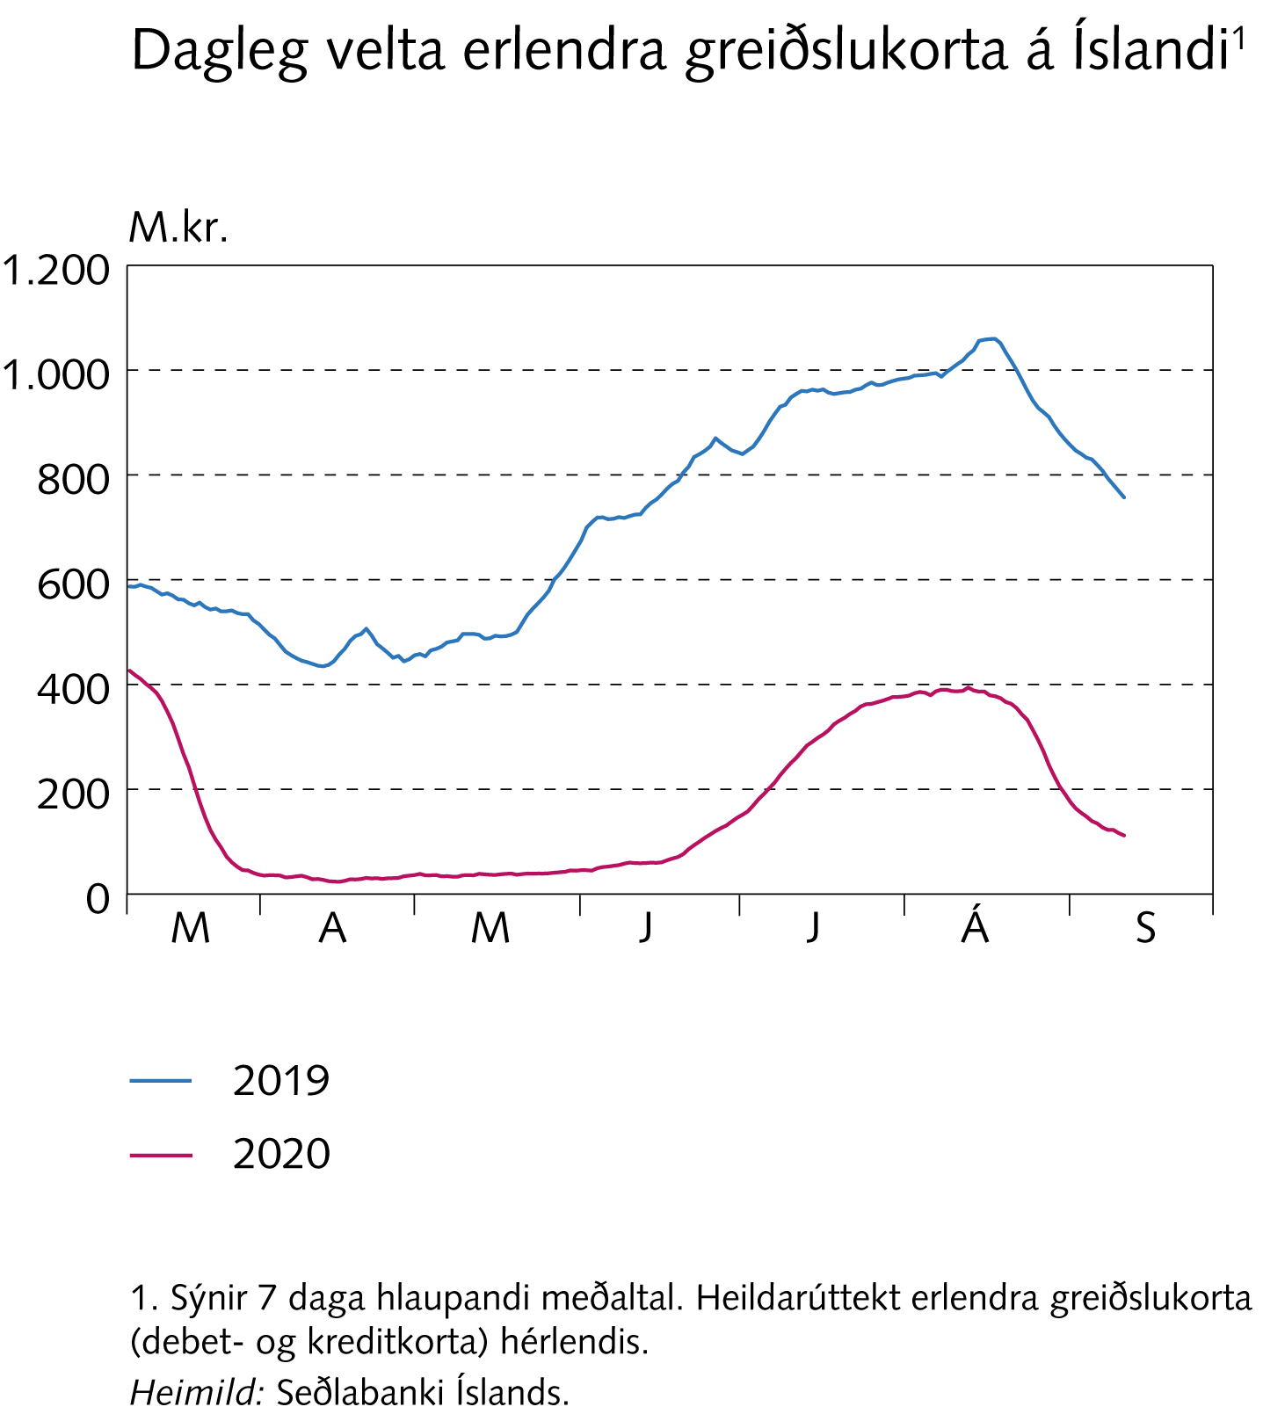
Fjármálastöðugleiki: Staða og horfur

Slide 12
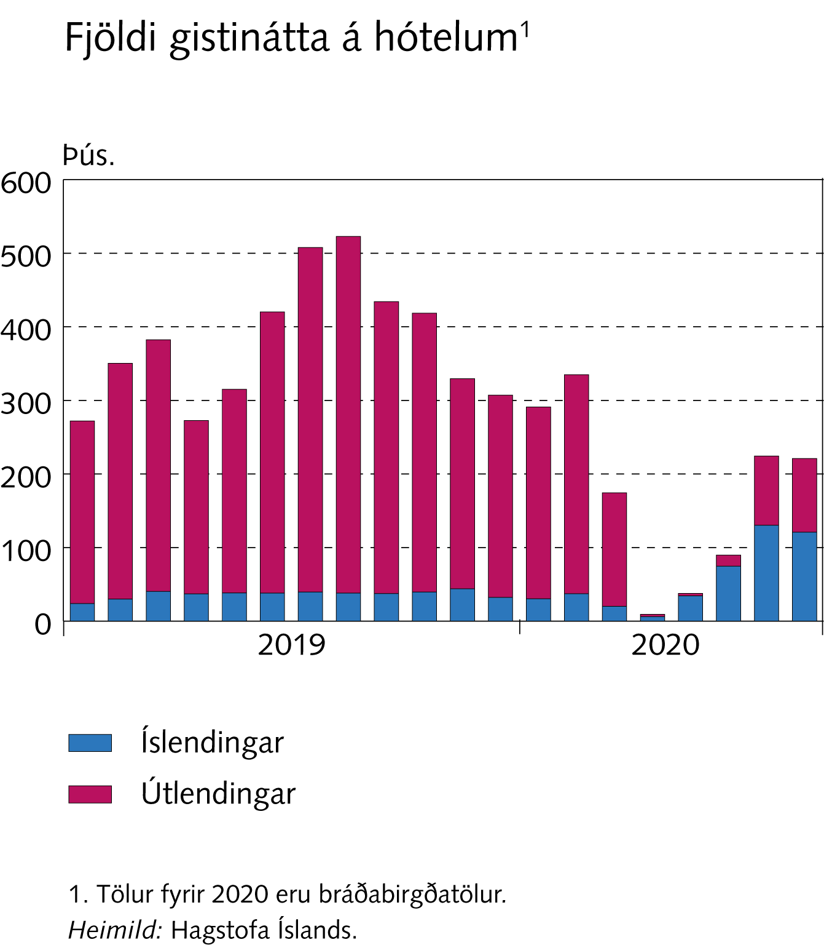
Fjármálastöðugleiki: Staða og horfur

Slide 13
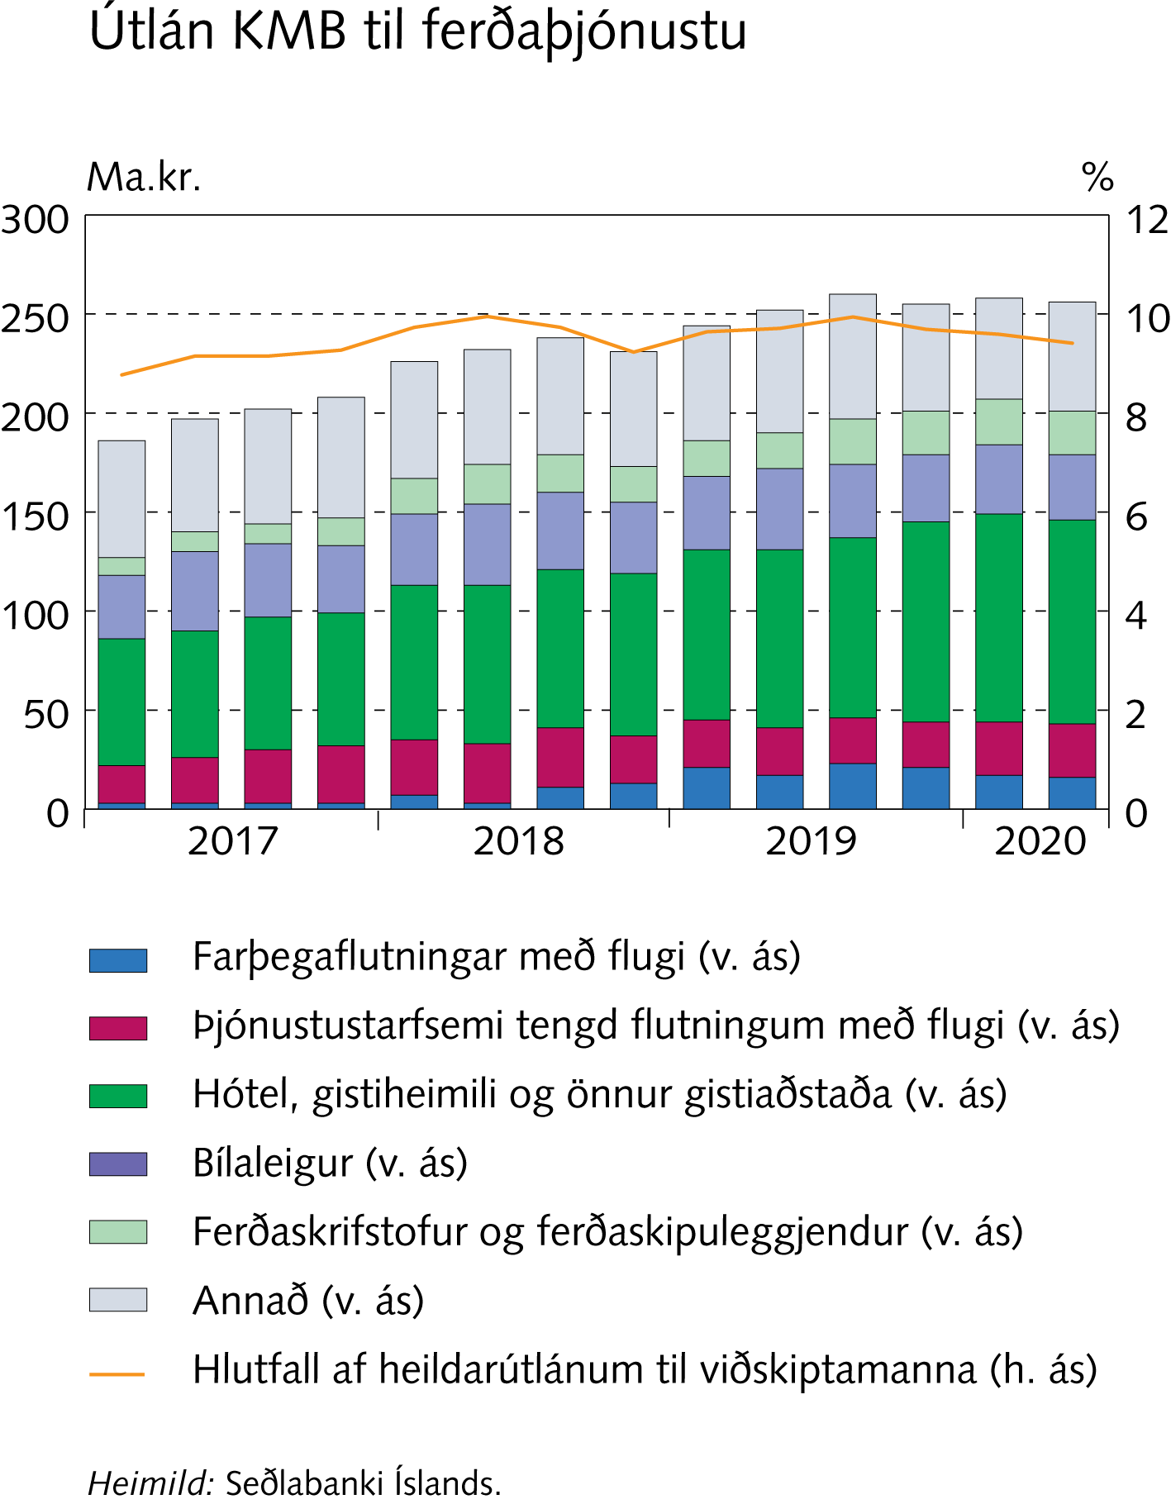
Fjármálastöðugleiki: Staða og horfur

Slide 14
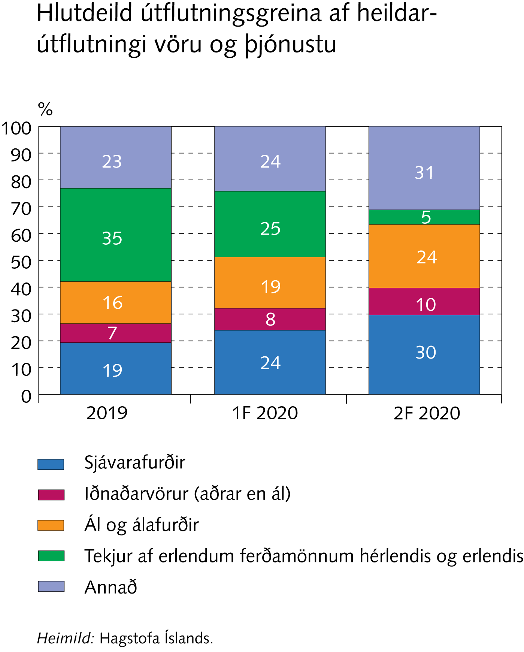
Fjármálastöðugleiki: Staða og horfur

Slide 15
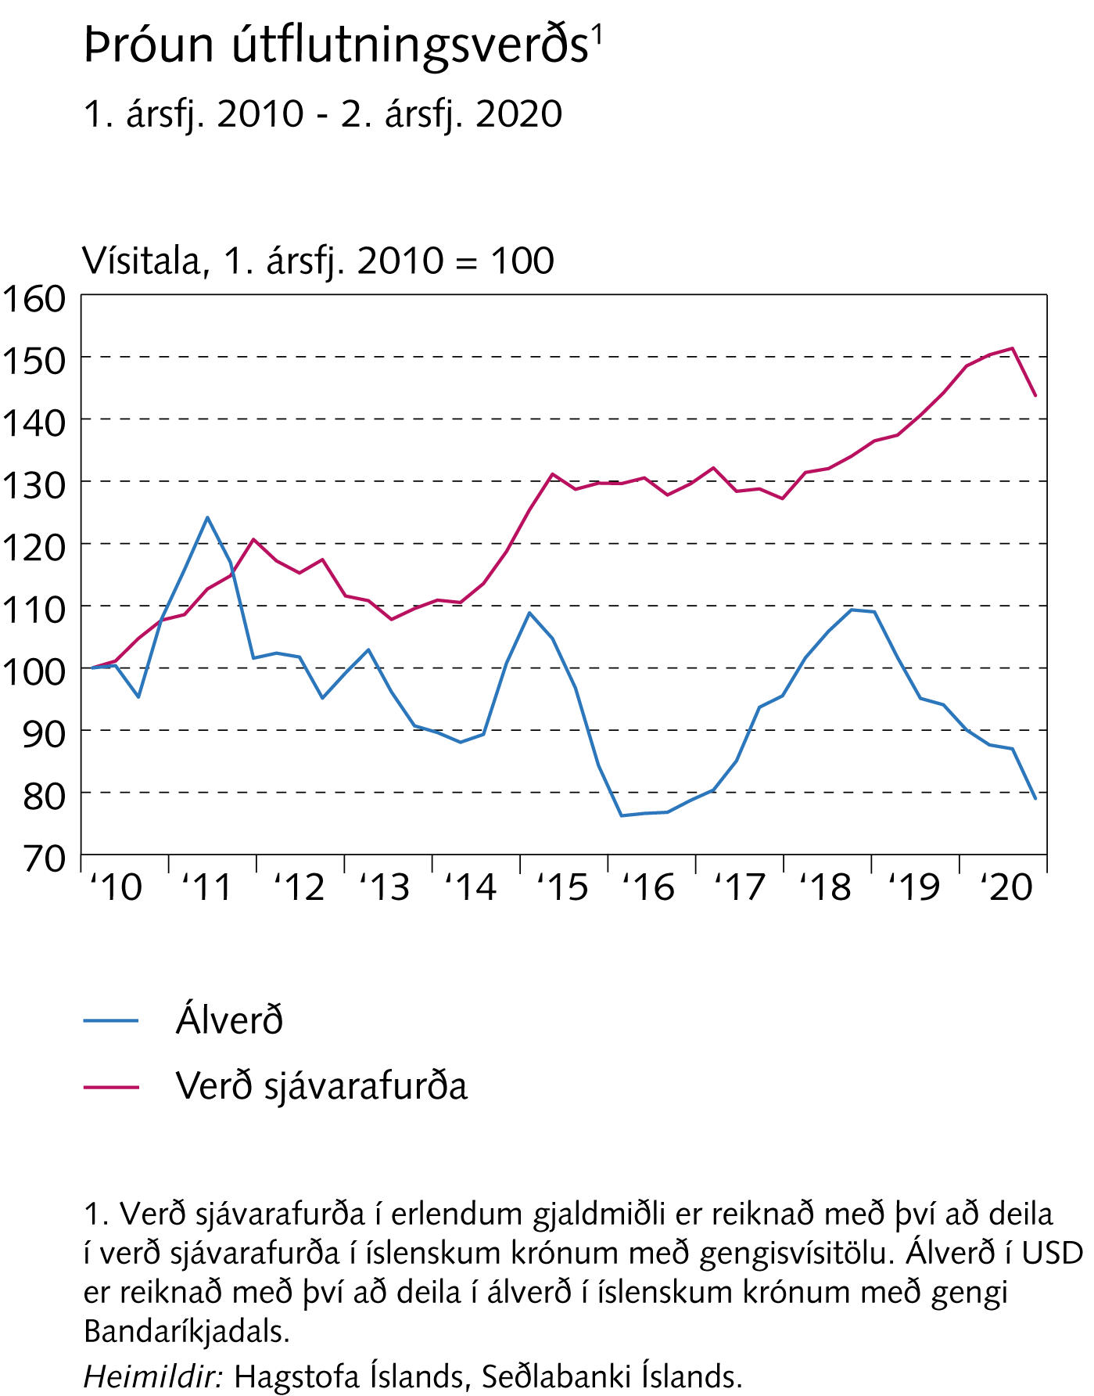
Fjármálastöðugleiki: Staða og horfur

Slide 16
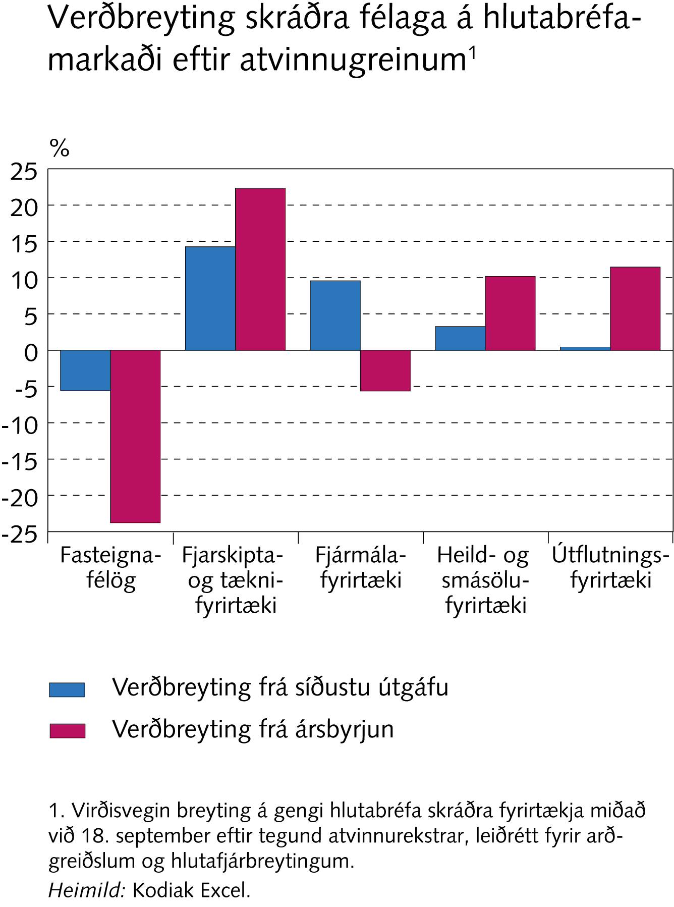
Fjármálastöðugleiki: Staða og horfur

Slide 17
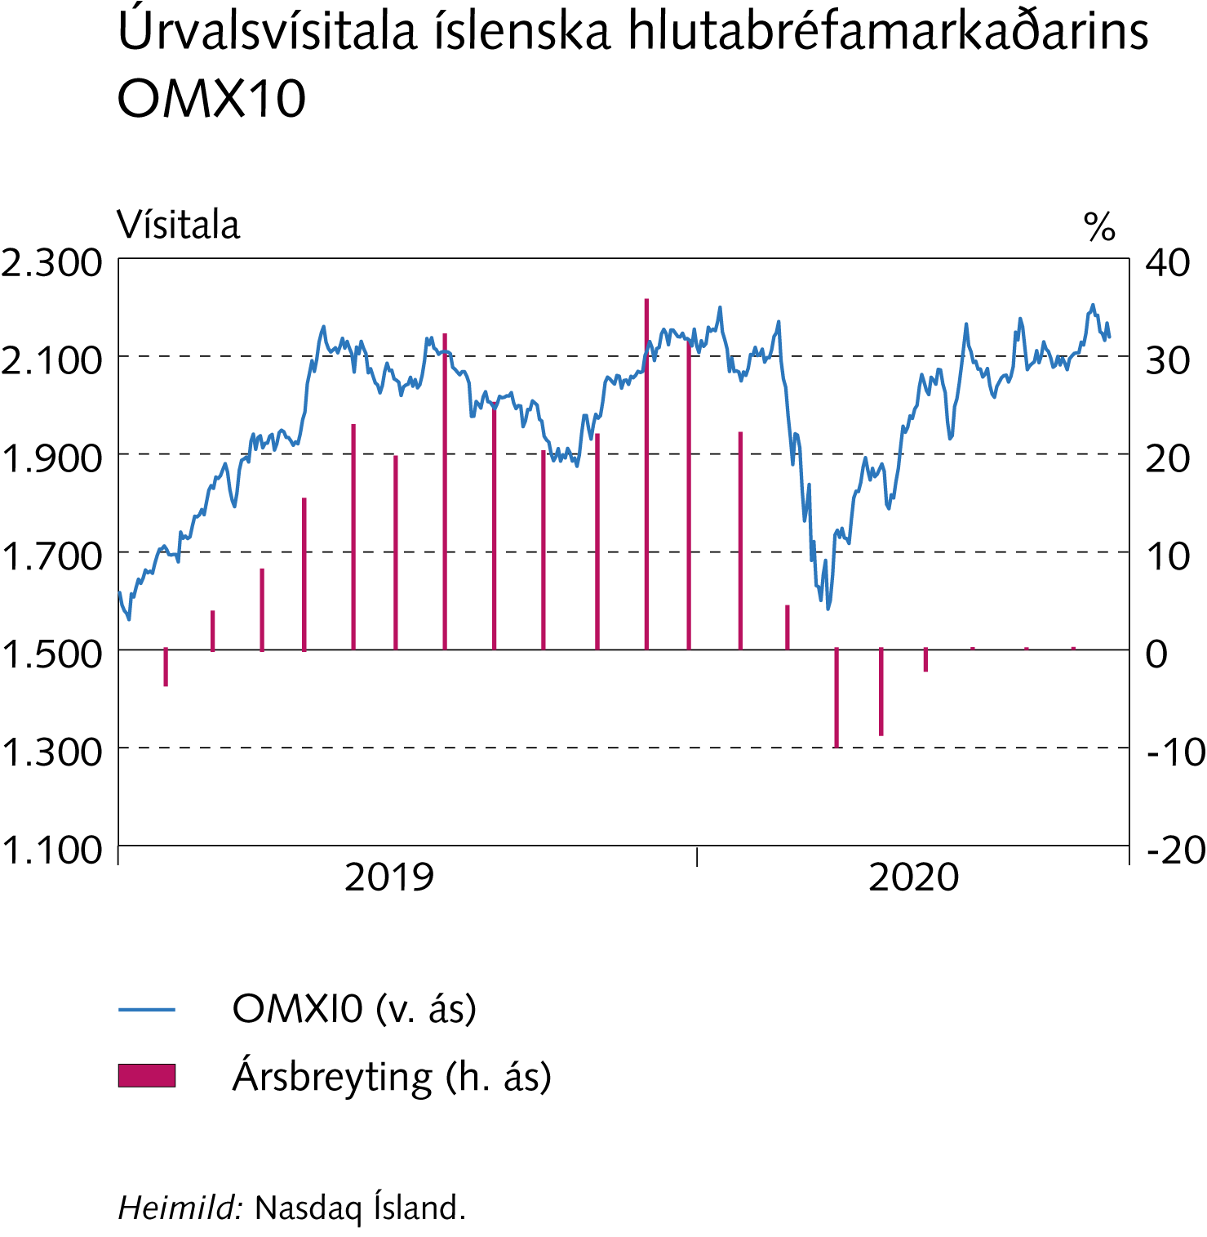
Fjármálastöðugleiki: Staða og horfur

Slide 18
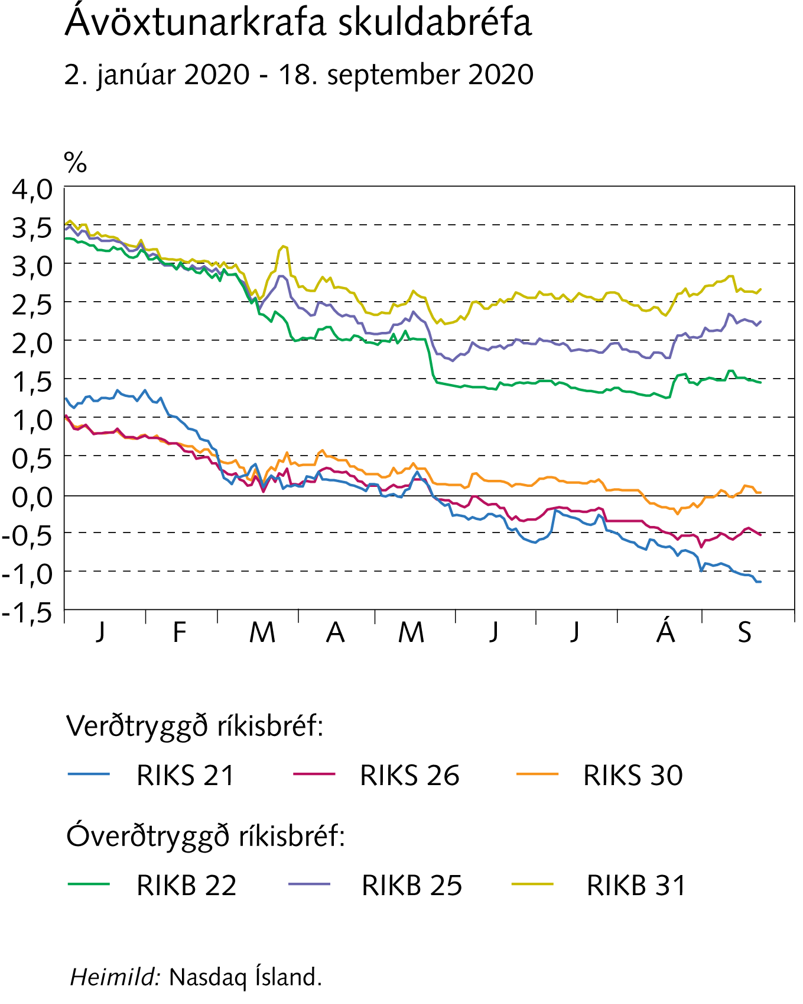
Fjármálastöðugleiki: Staða og horfur

Slide 19
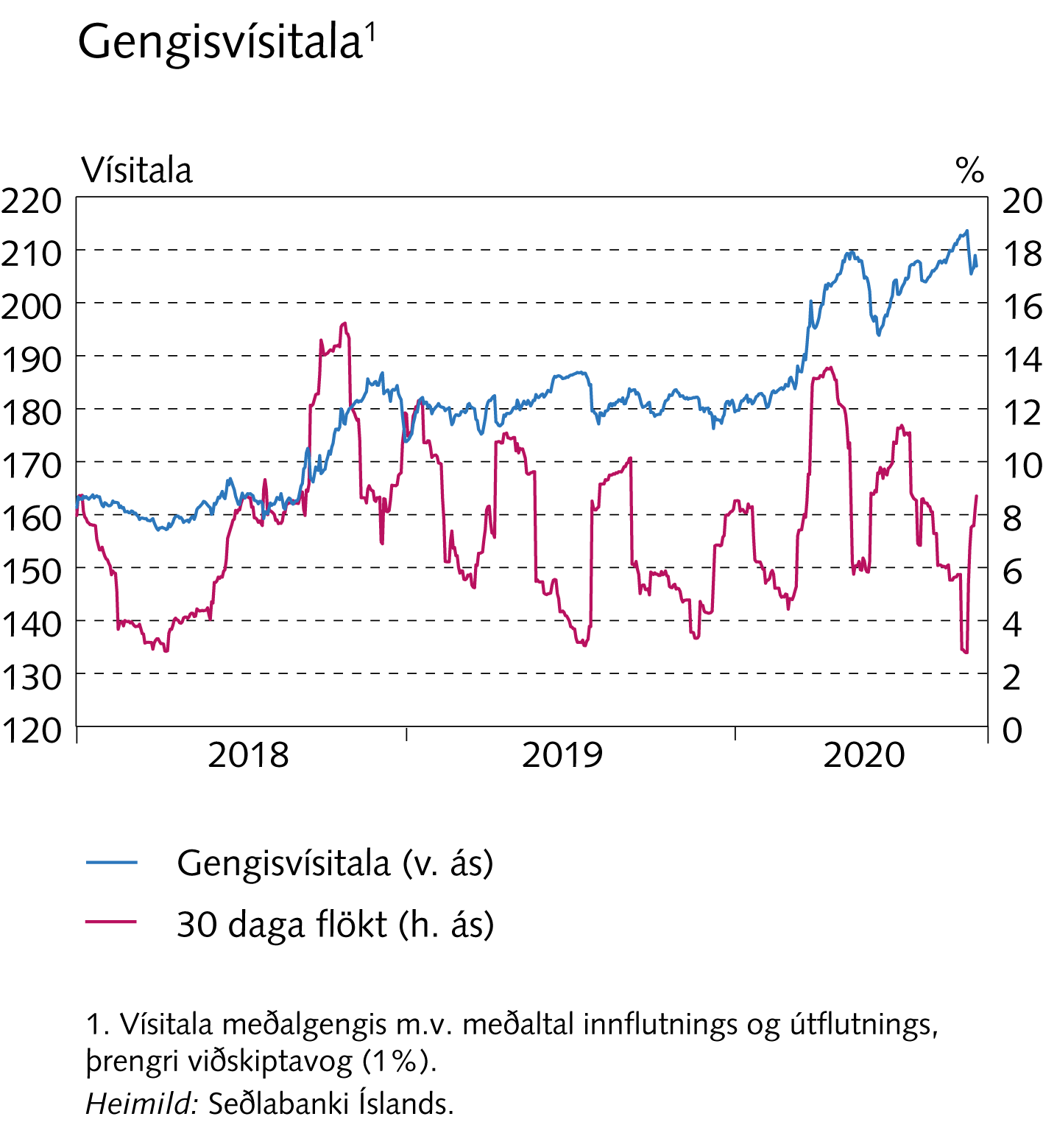
Fjármálastöðugleiki: Staða og horfur

Slide 20
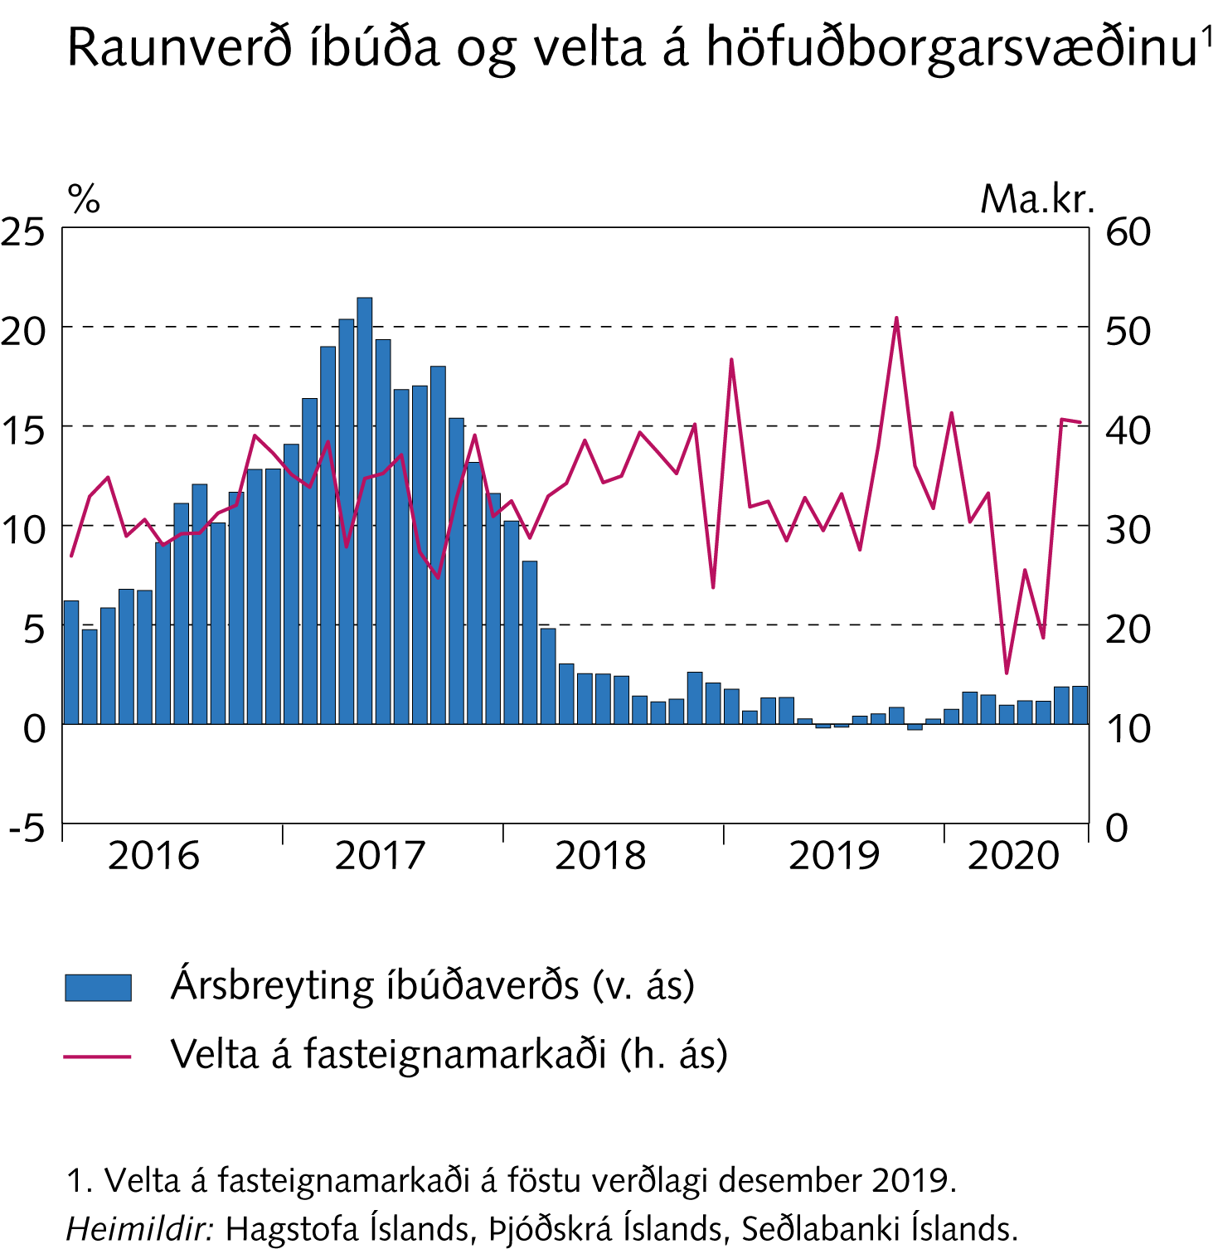
Fjármálastöðugleiki: Staða og horfur

Slide 21
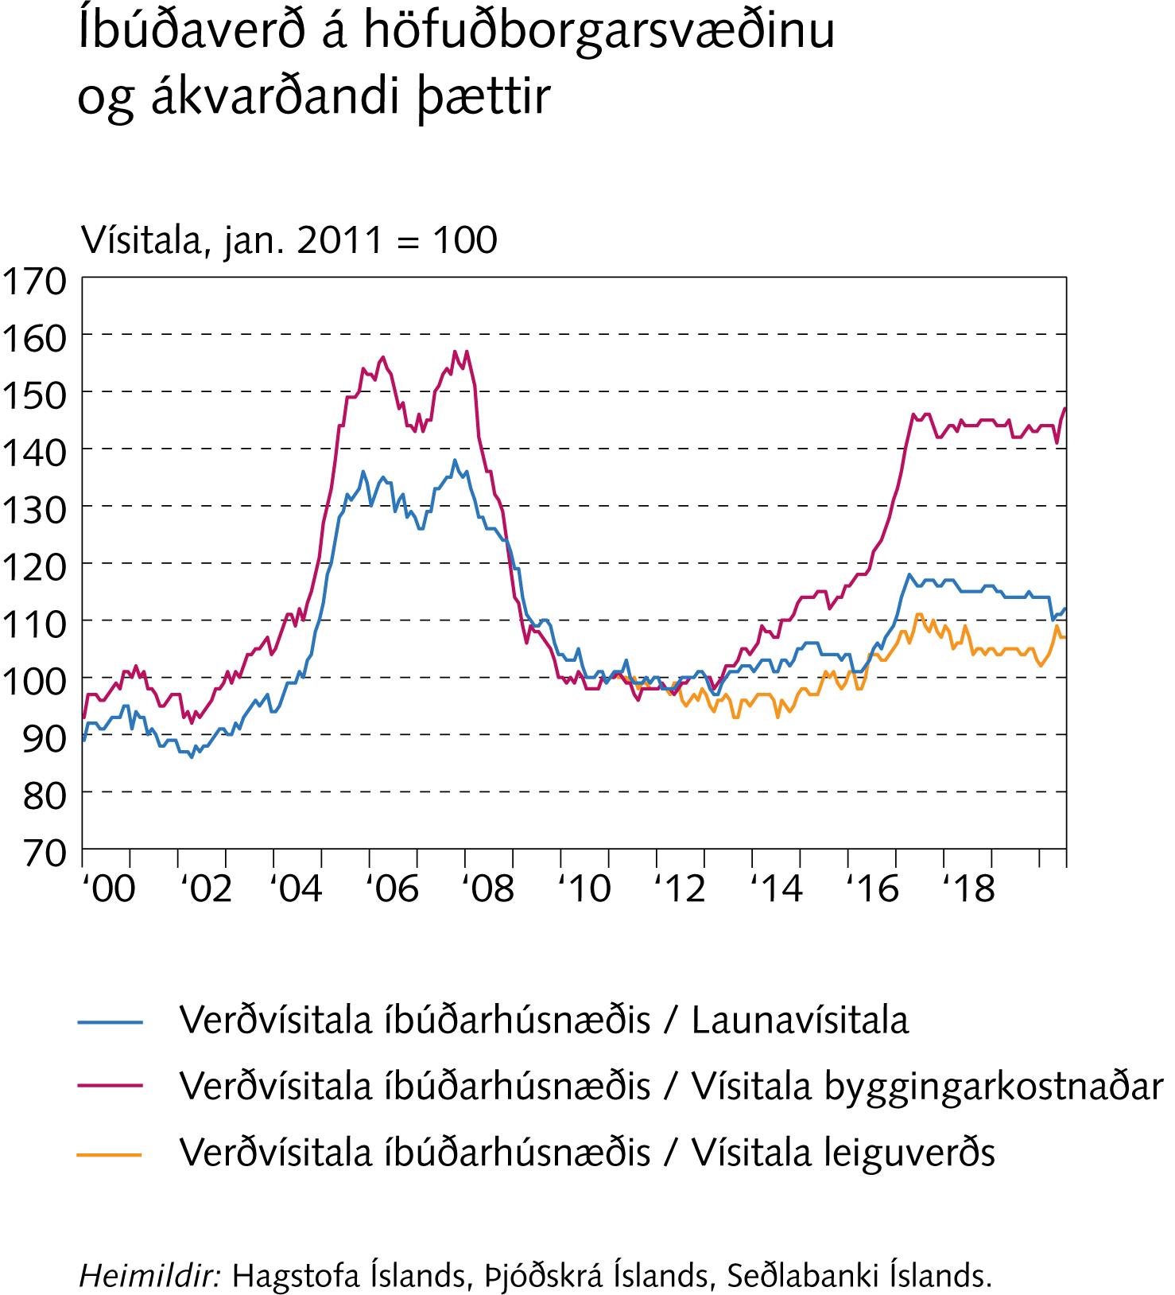
Fjármálastöðugleiki: Staða og horfur

Slide 22
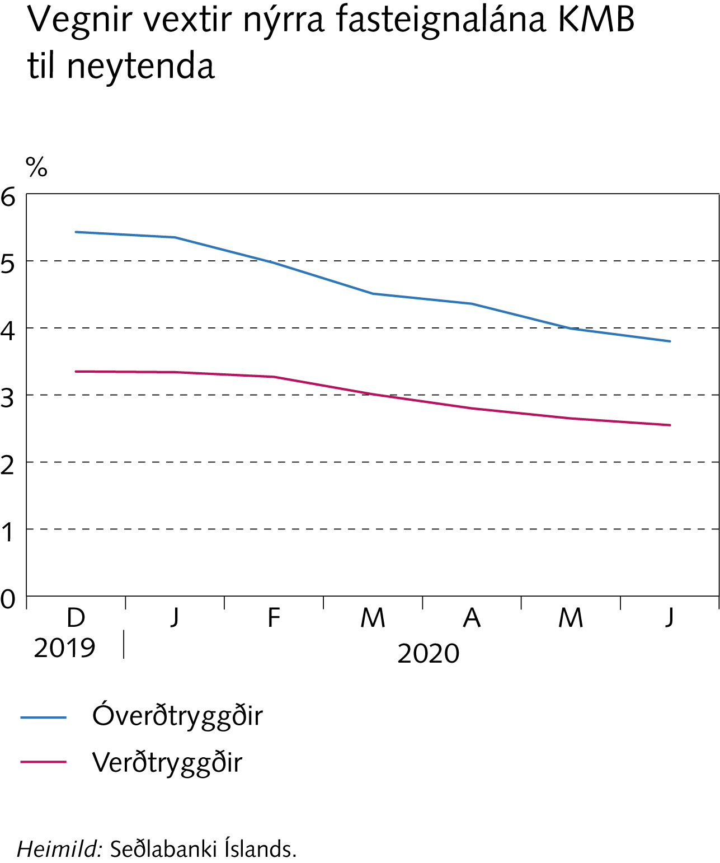
Fjármálastöðugleiki: Staða og horfur

Slide 23
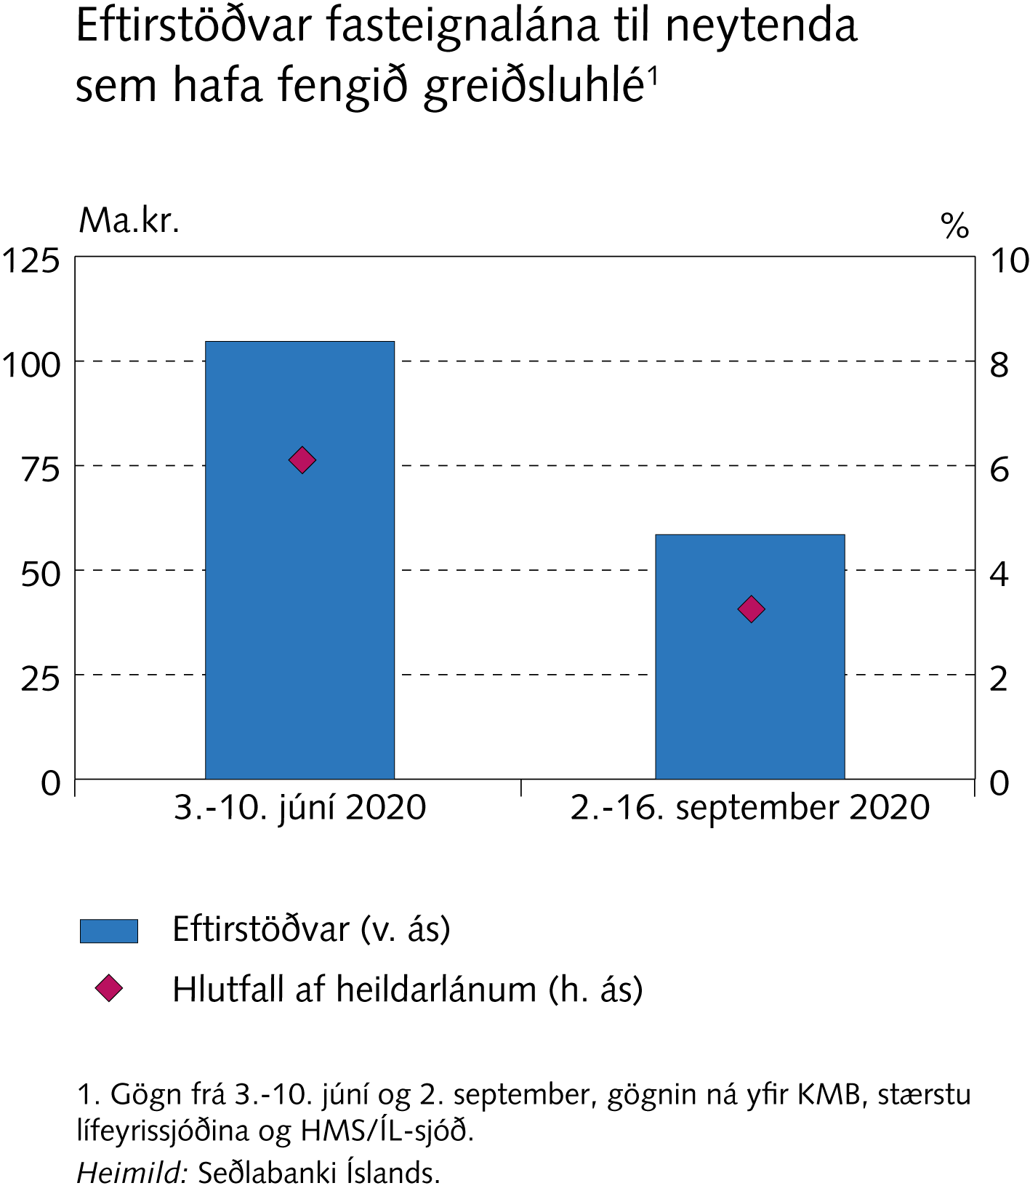
Fjármálastöðugleiki: Staða og horfur

Slide 24
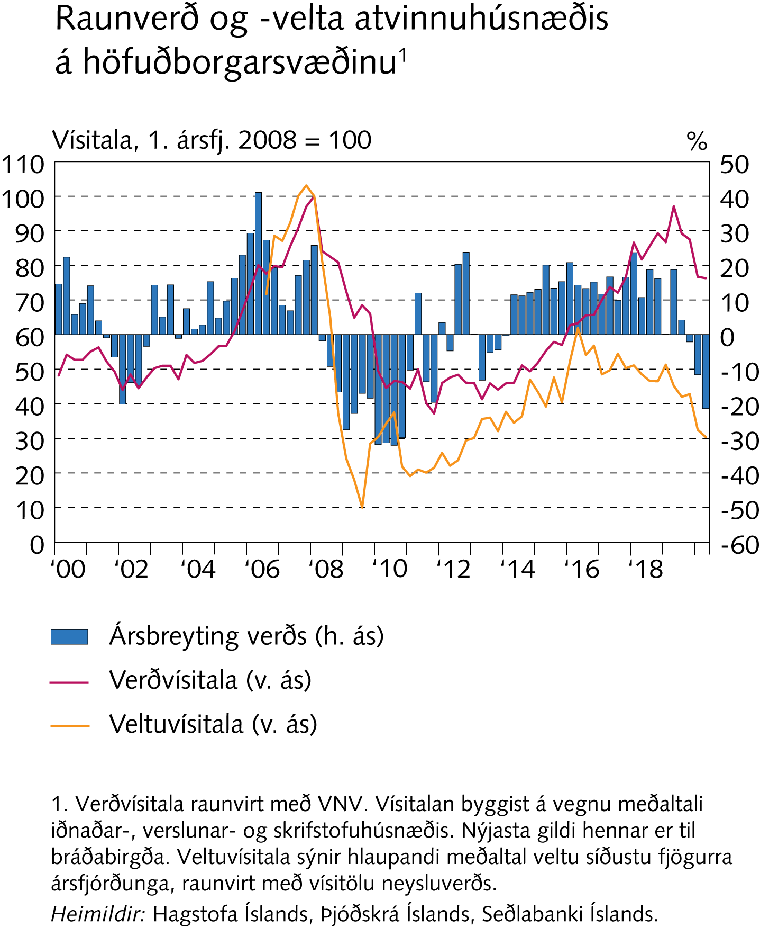
Fjármálastöðugleiki: Staða og horfur

Slide 25
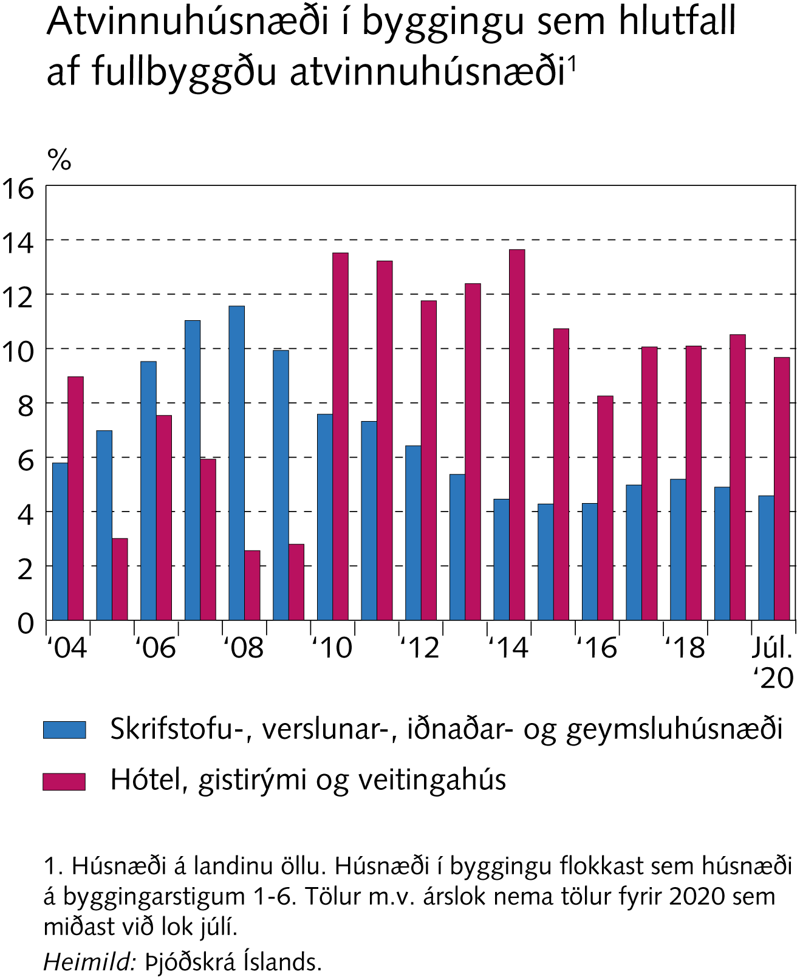
Fjármálastöðugleiki: Staða og horfur

Slide 26
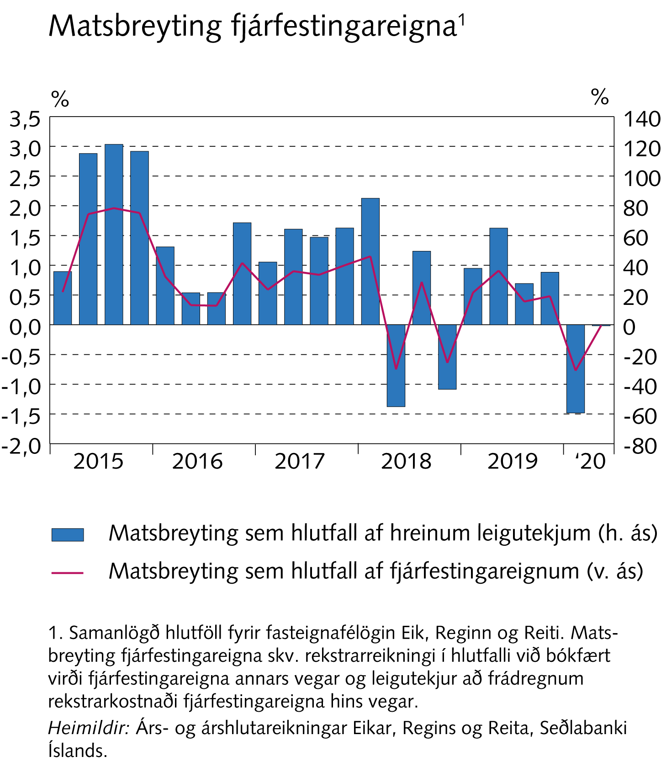
Fjármálastöðugleiki: Staða og horfur

Slide 27
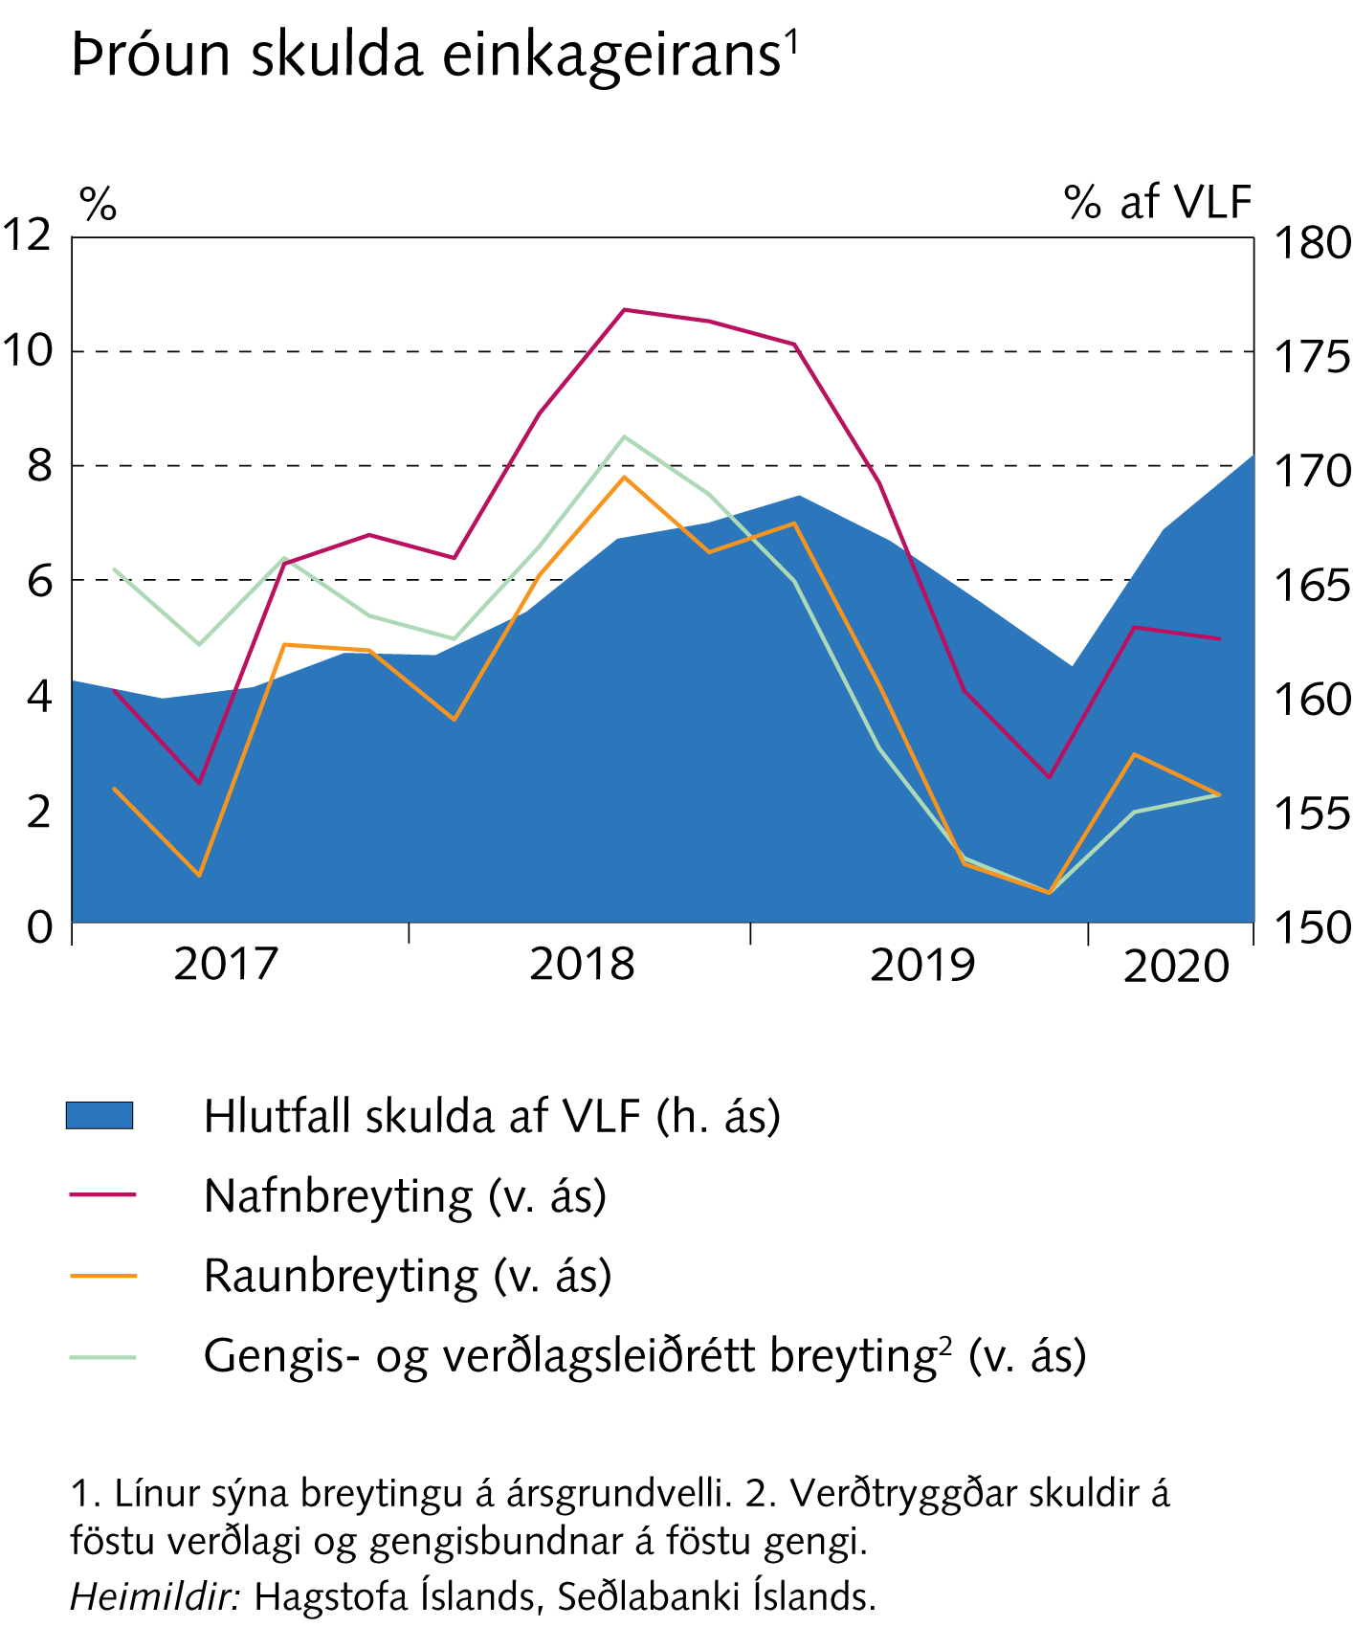
Fjármálastöðugleiki: Staða og horfur

Slide 28
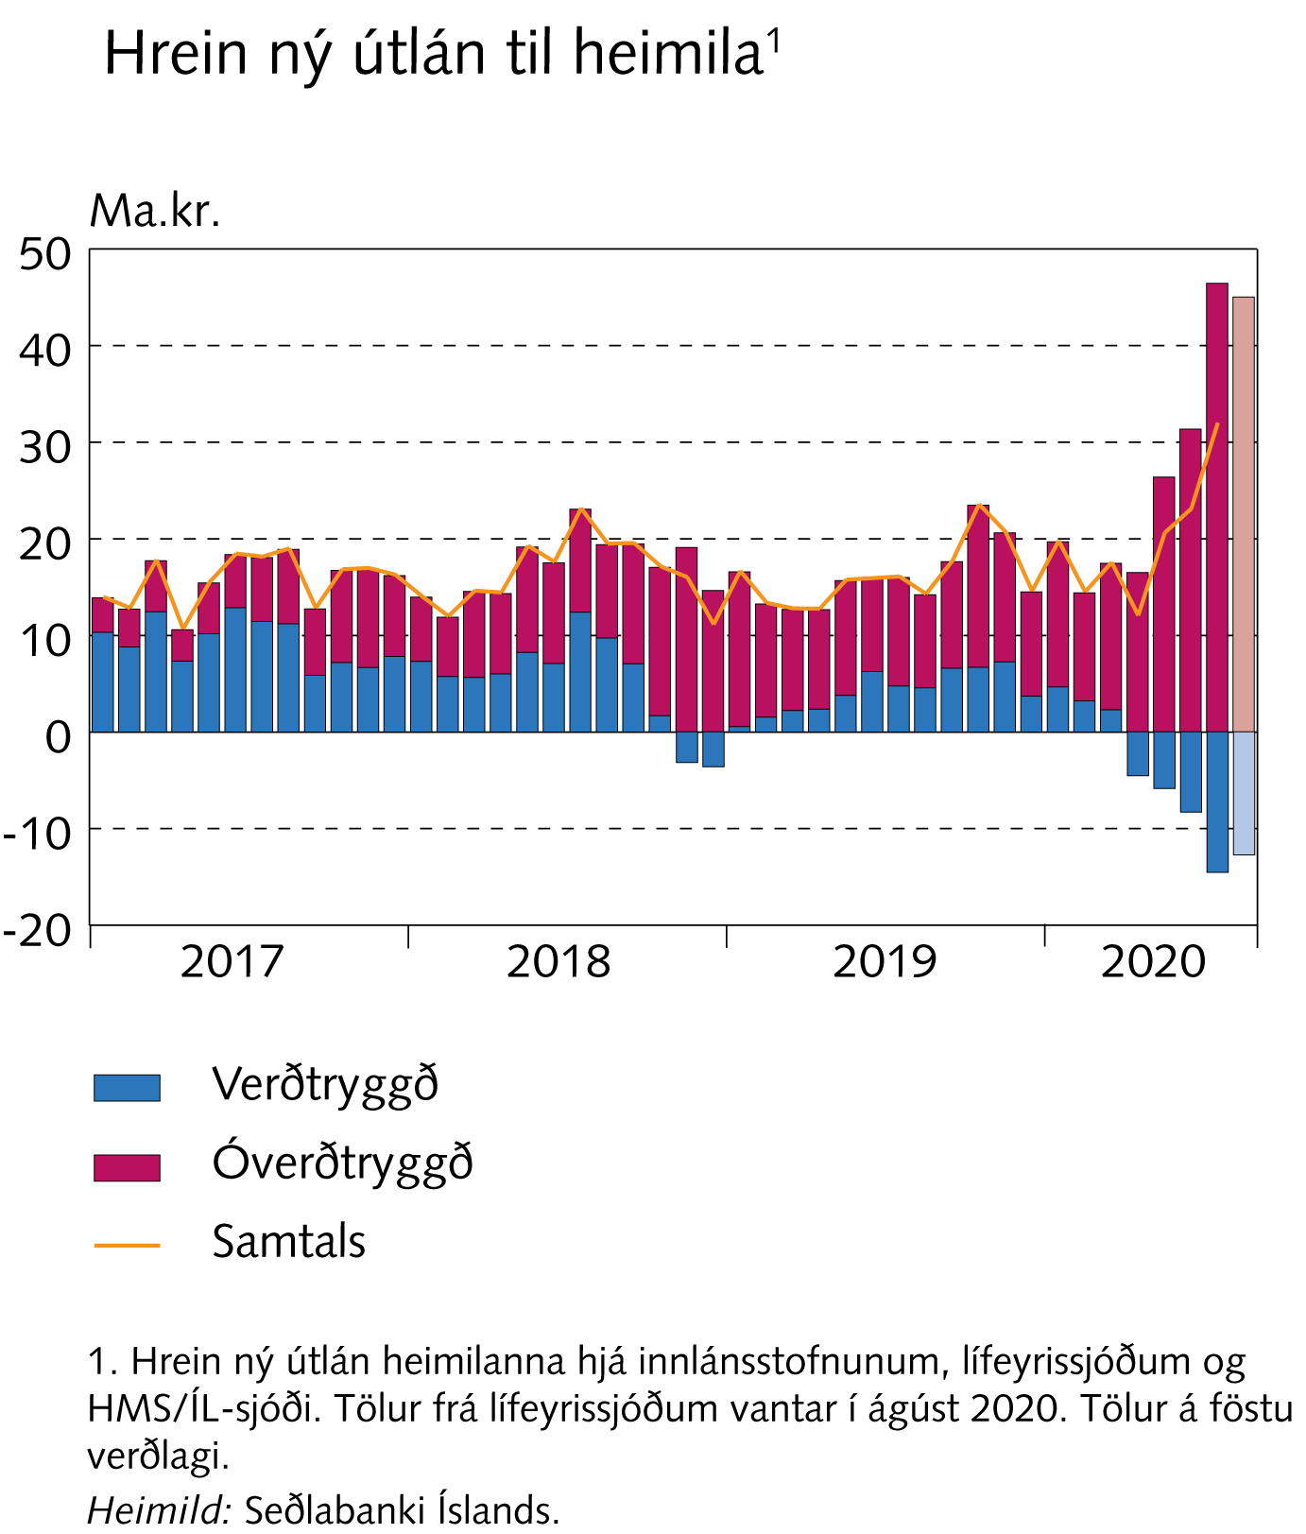
Fjármálastöðugleiki: Staða og horfur

Slide 29
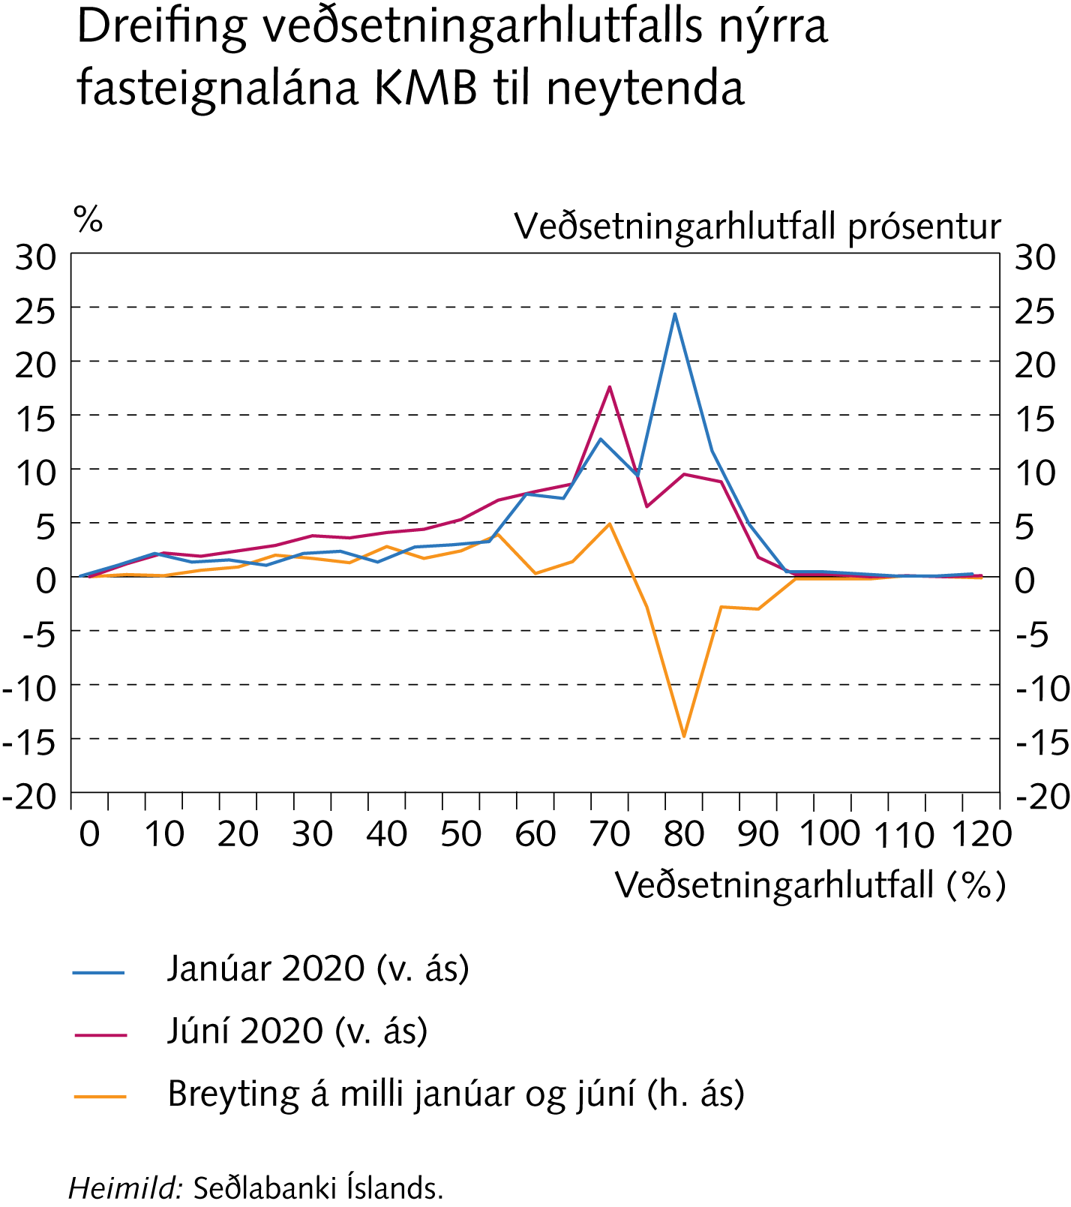
Fjármálastöðugleiki: Staða og horfur

Slide 30
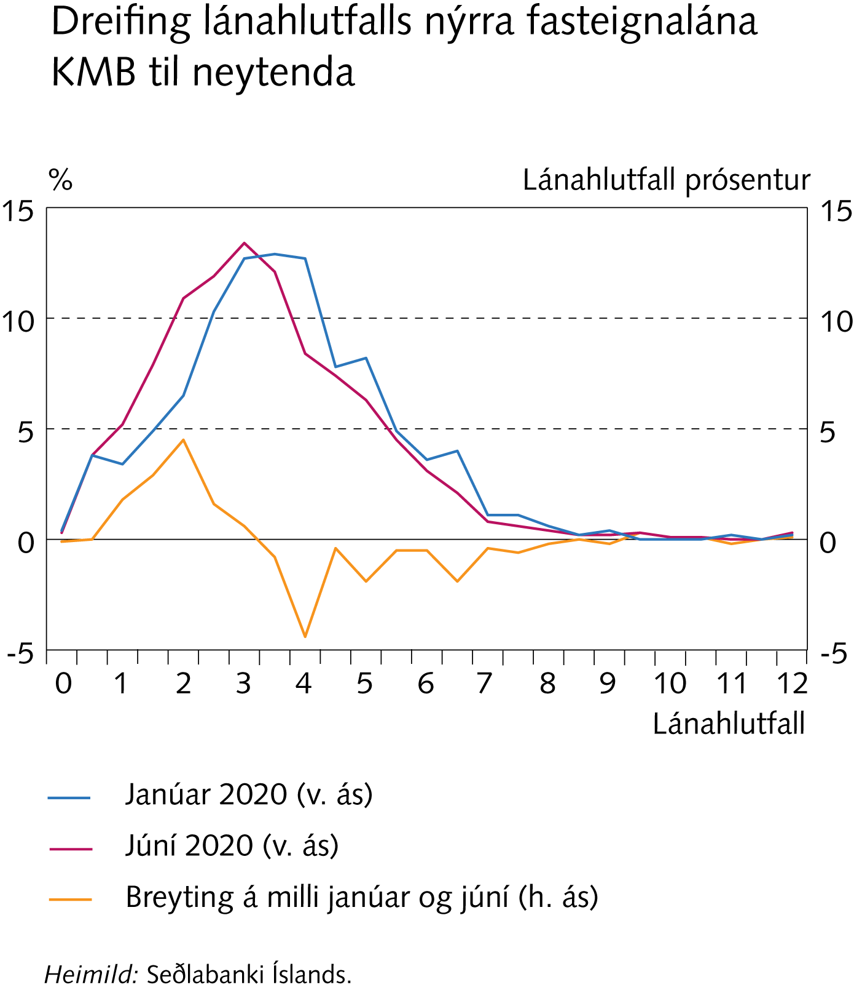
Fjármálastöðugleiki: Staða og horfur

Slide 31
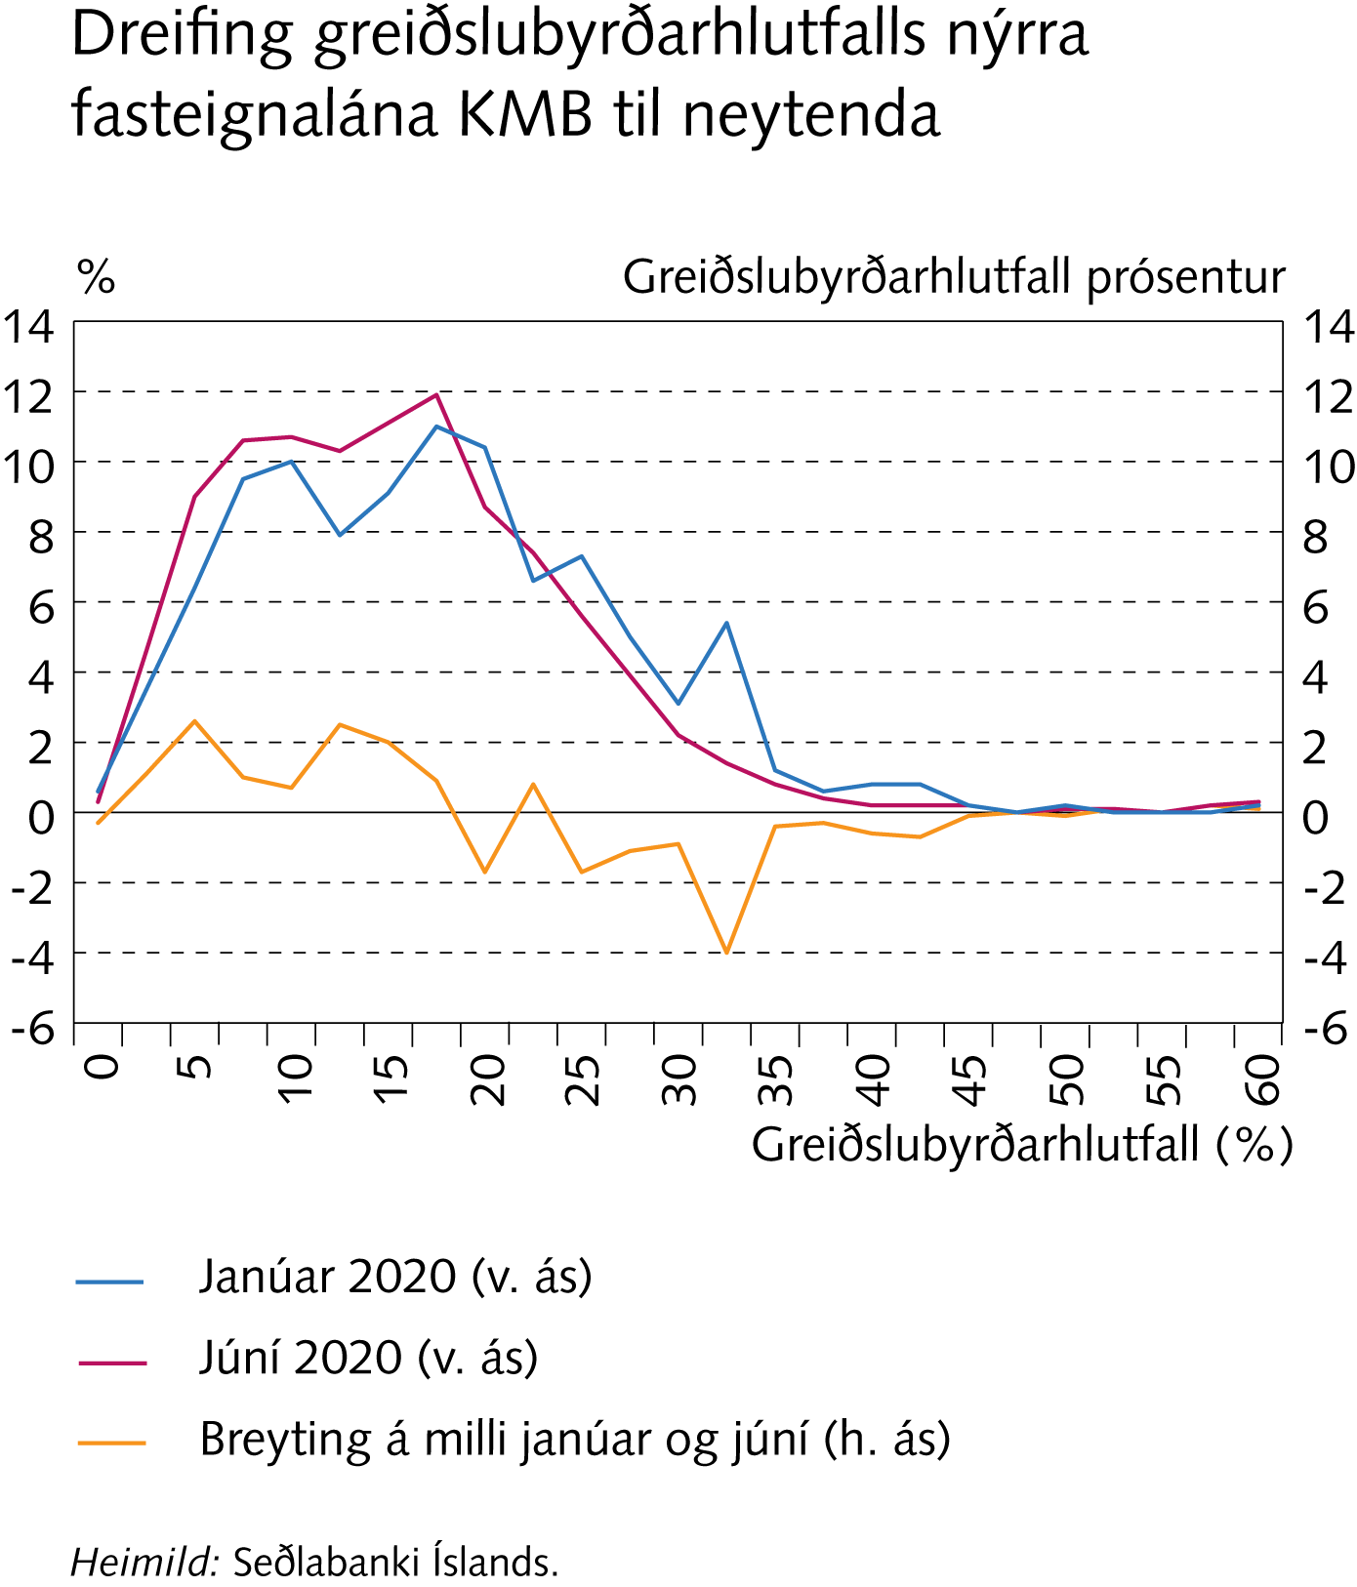
Fjármálastöðugleiki: Staða og horfur

Slide 32
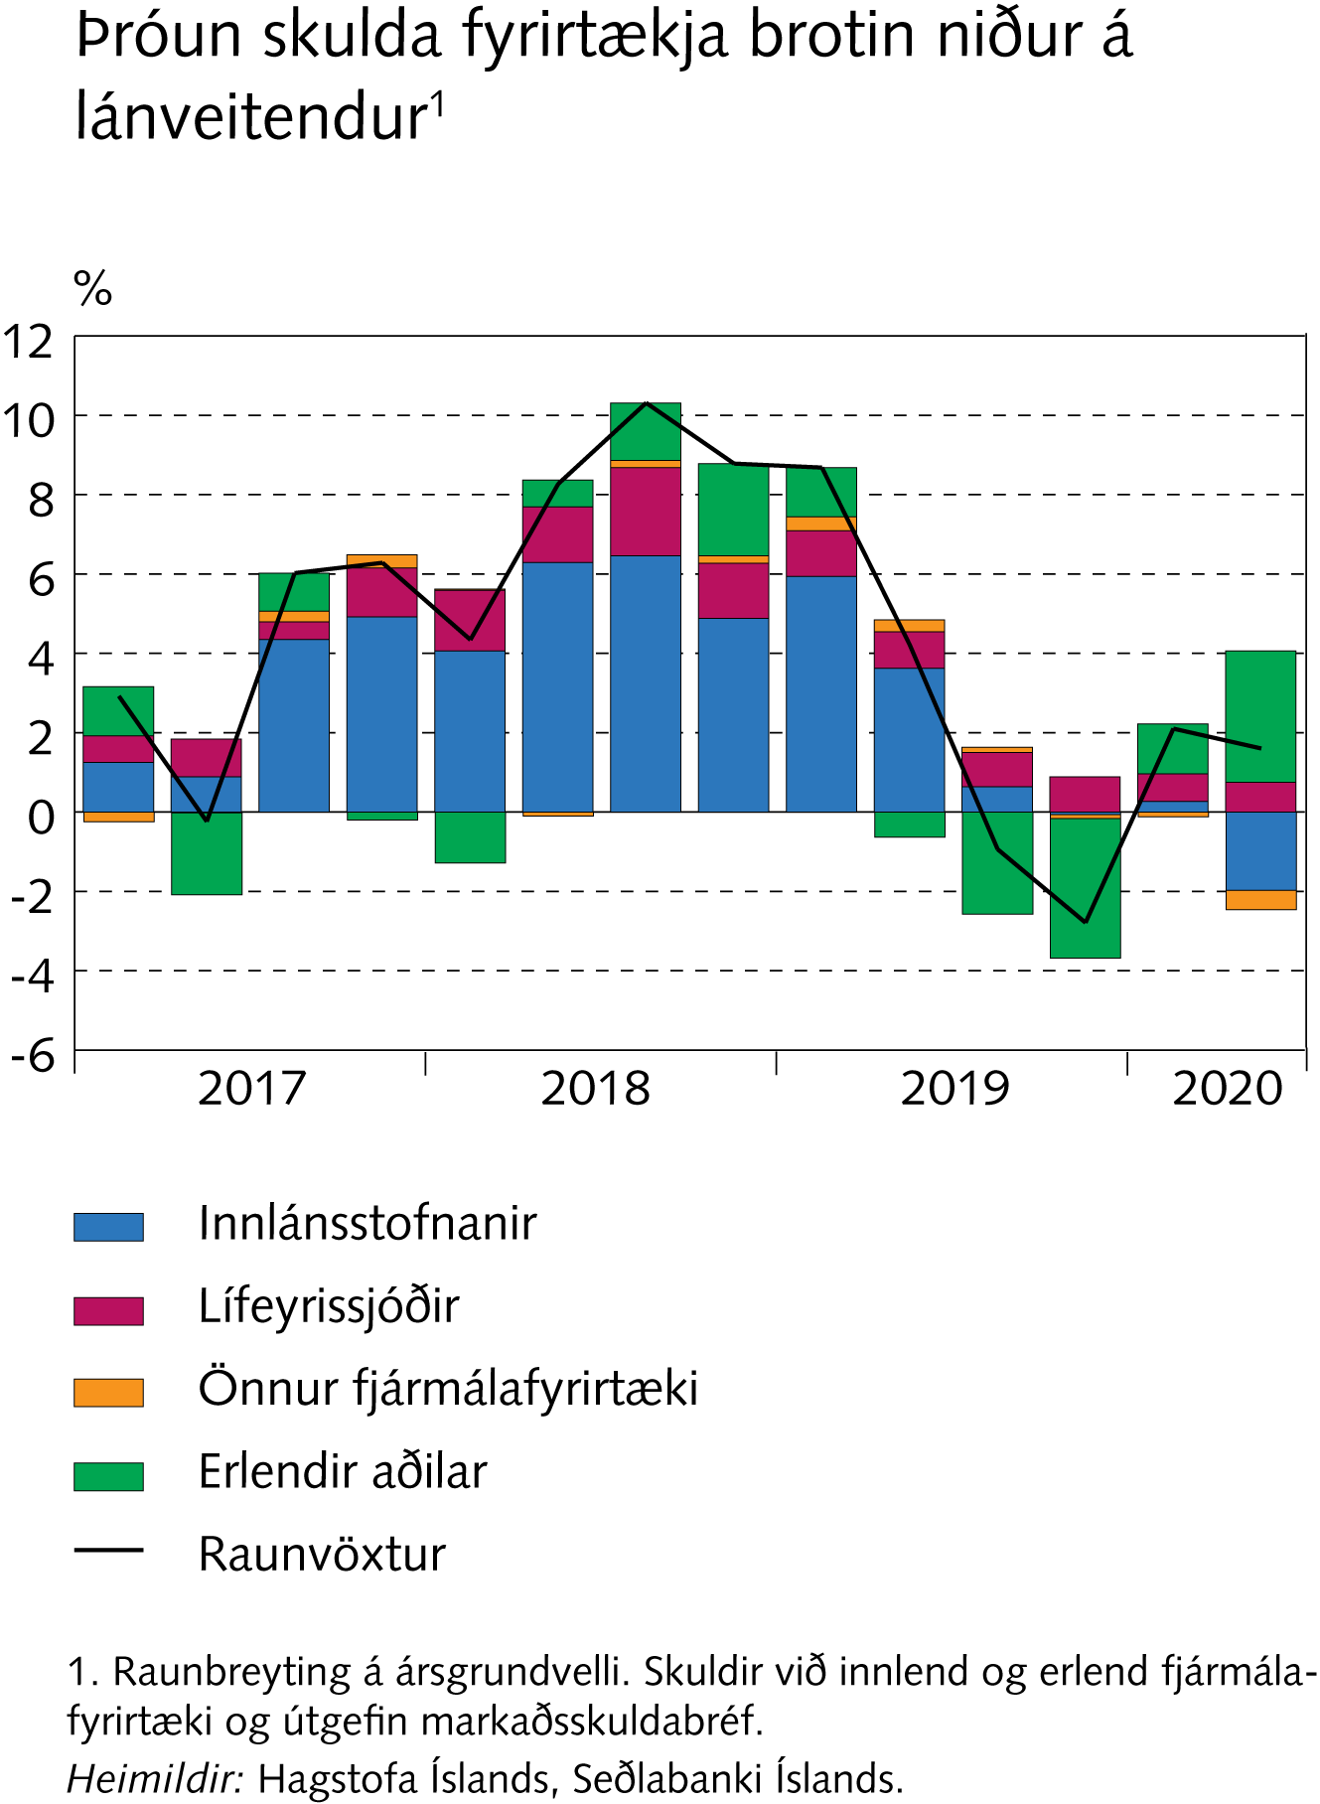
Fjármálastöðugleiki: Staða og horfur

Slide 33
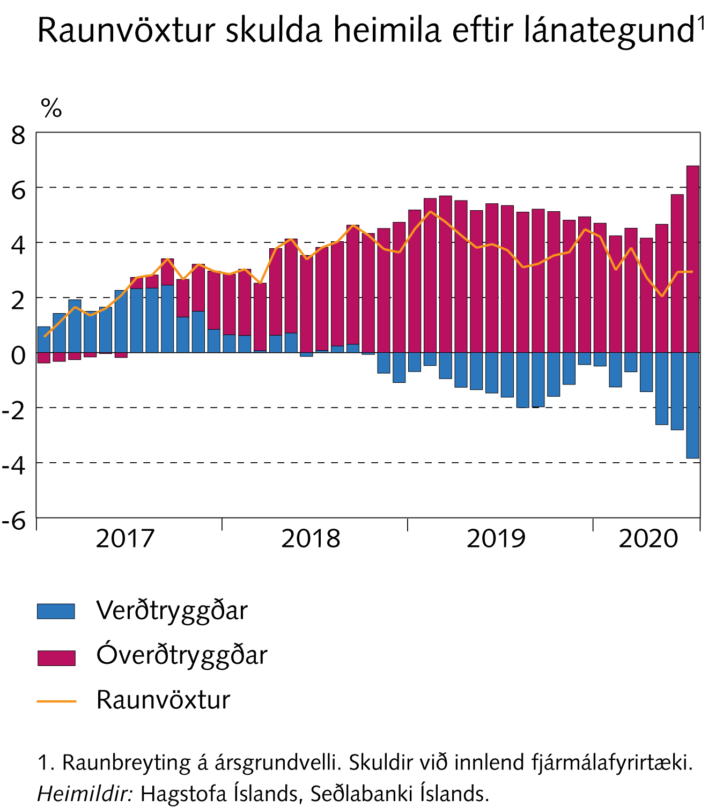
Fjármálastöðugleiki: Staða og horfur

Slide 34
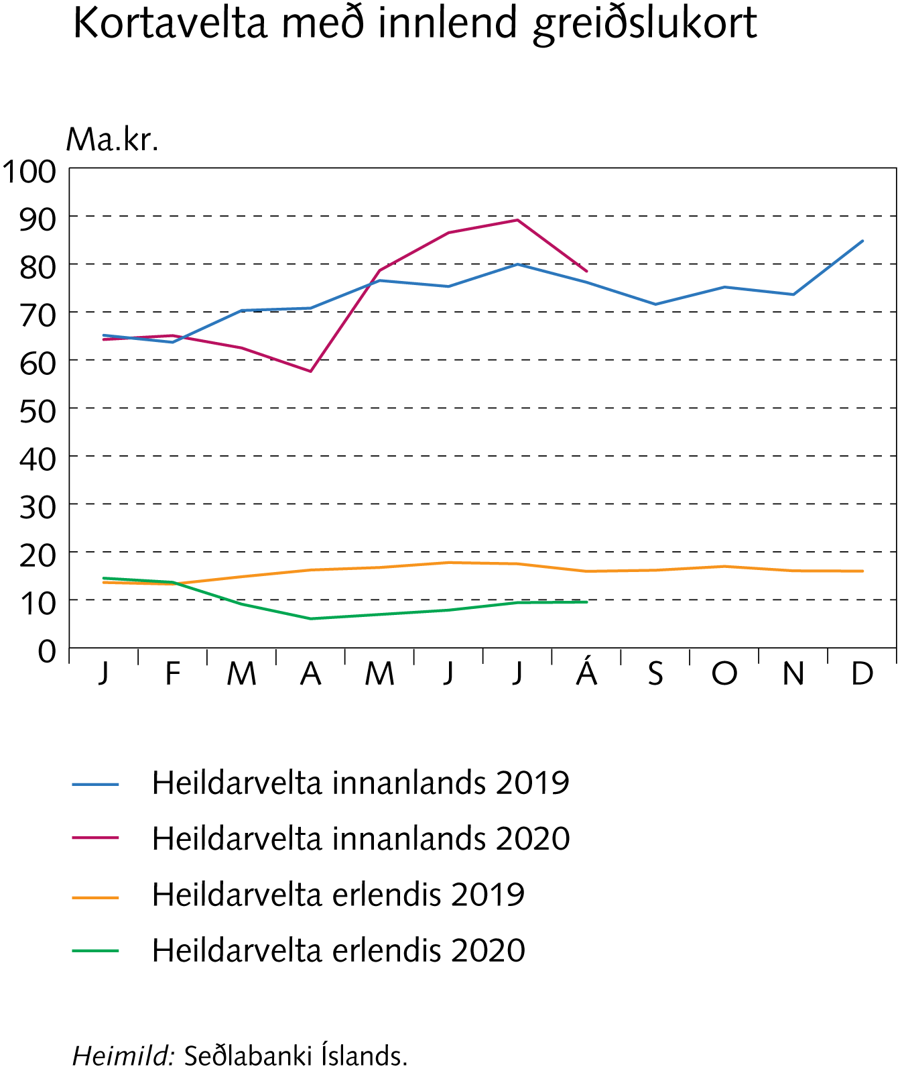
Fjármálastöðugleiki: Staða og horfur

Slide 35
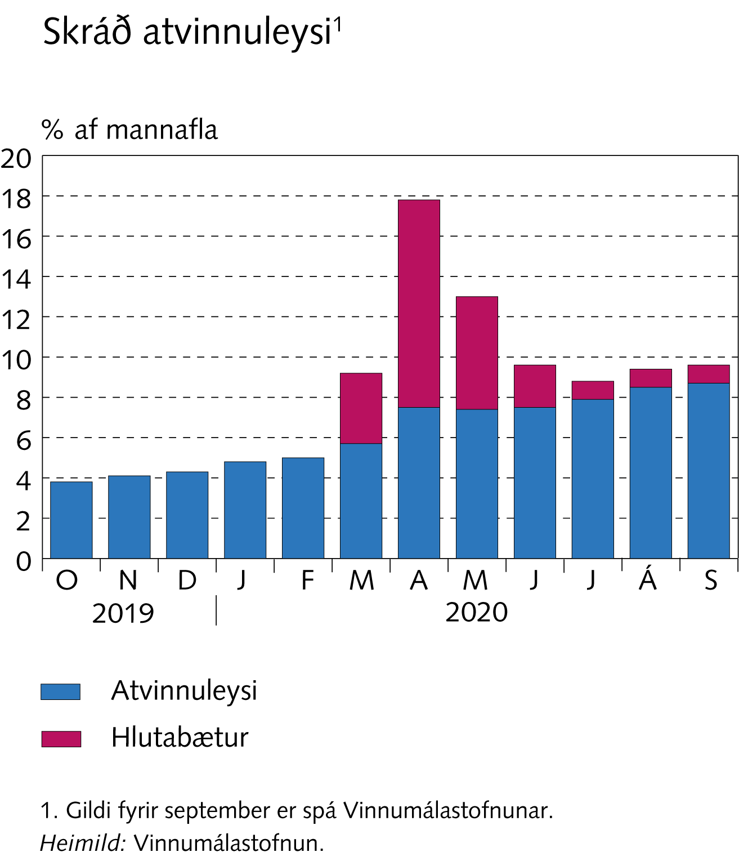
Fjármálastöðugleiki: Staða og horfur

Slide 36
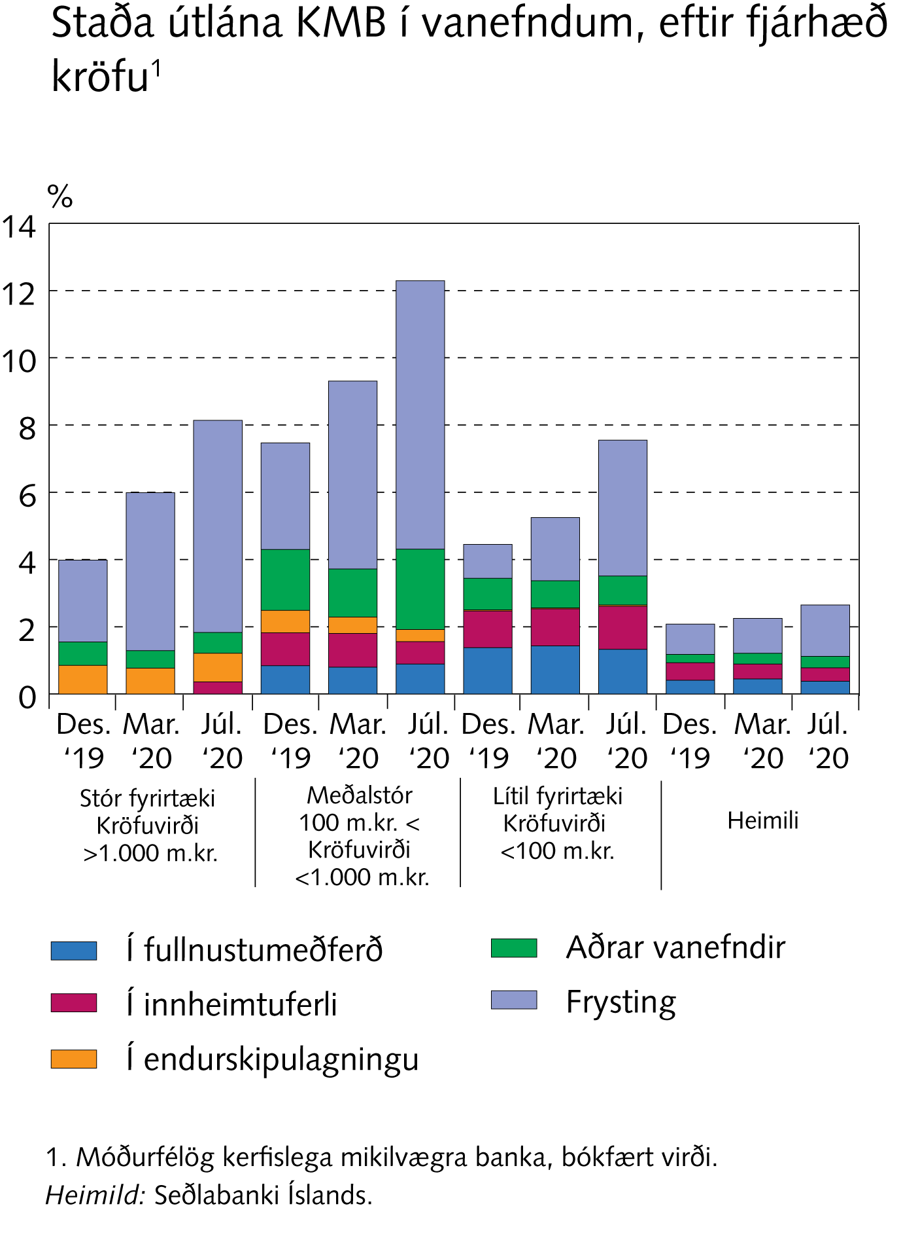
Fjármálastöðugleiki: Staða og horfur

Slide 37
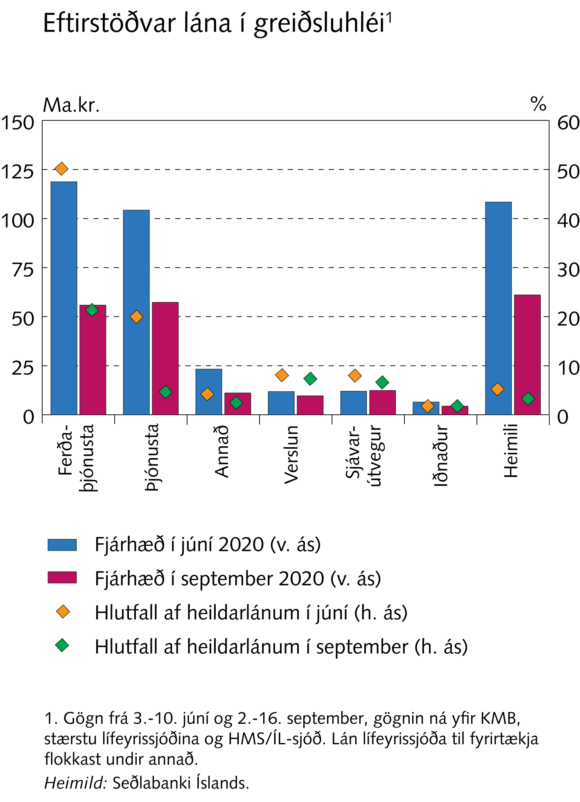
Fjármálastöðugleiki: Staða og horfur

Slide 38
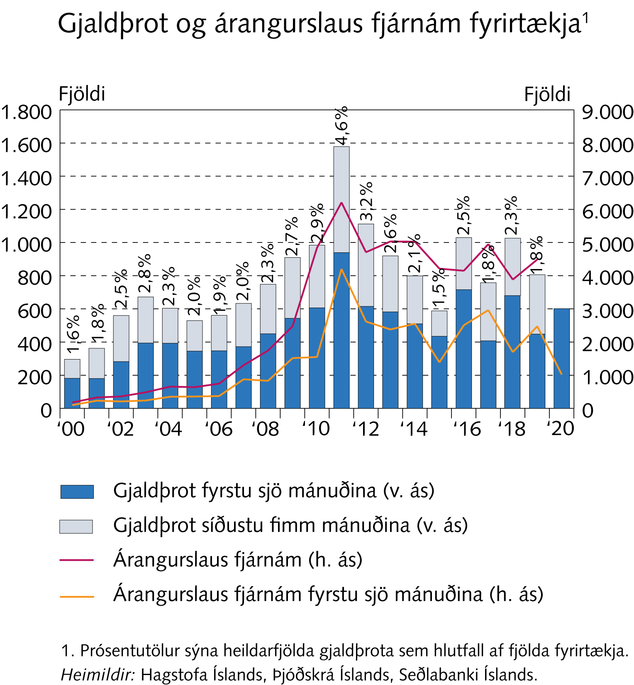
Fjármálastöðugleiki: Staða og horfur

Slide 39
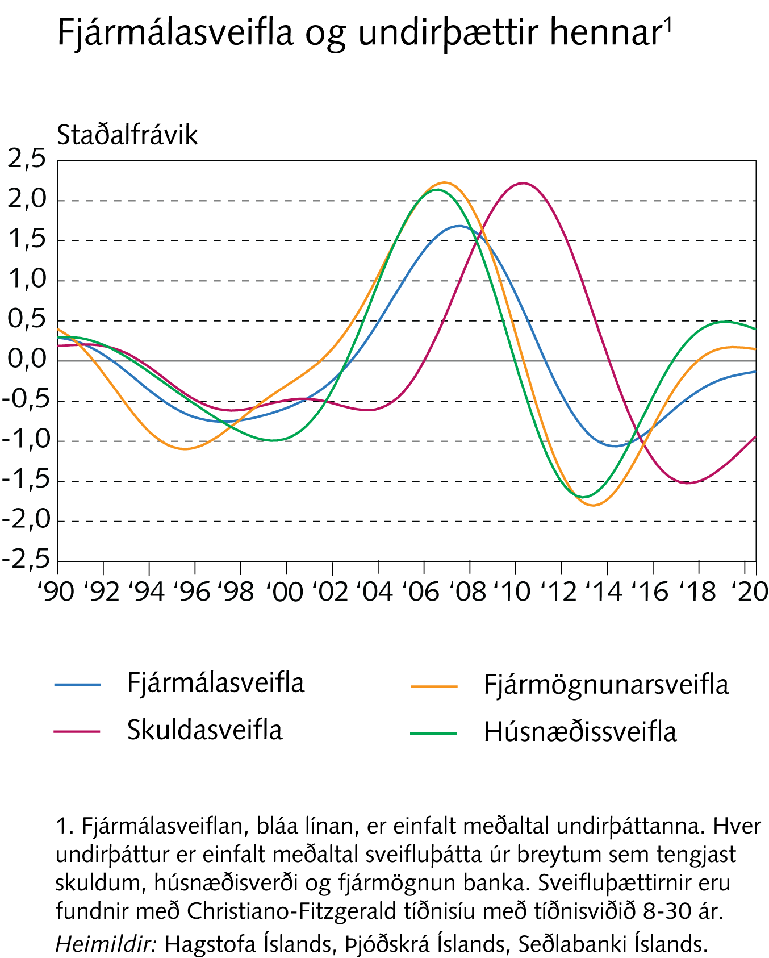
Fjármálastöðugleiki: Staða og horfur

Slide 40
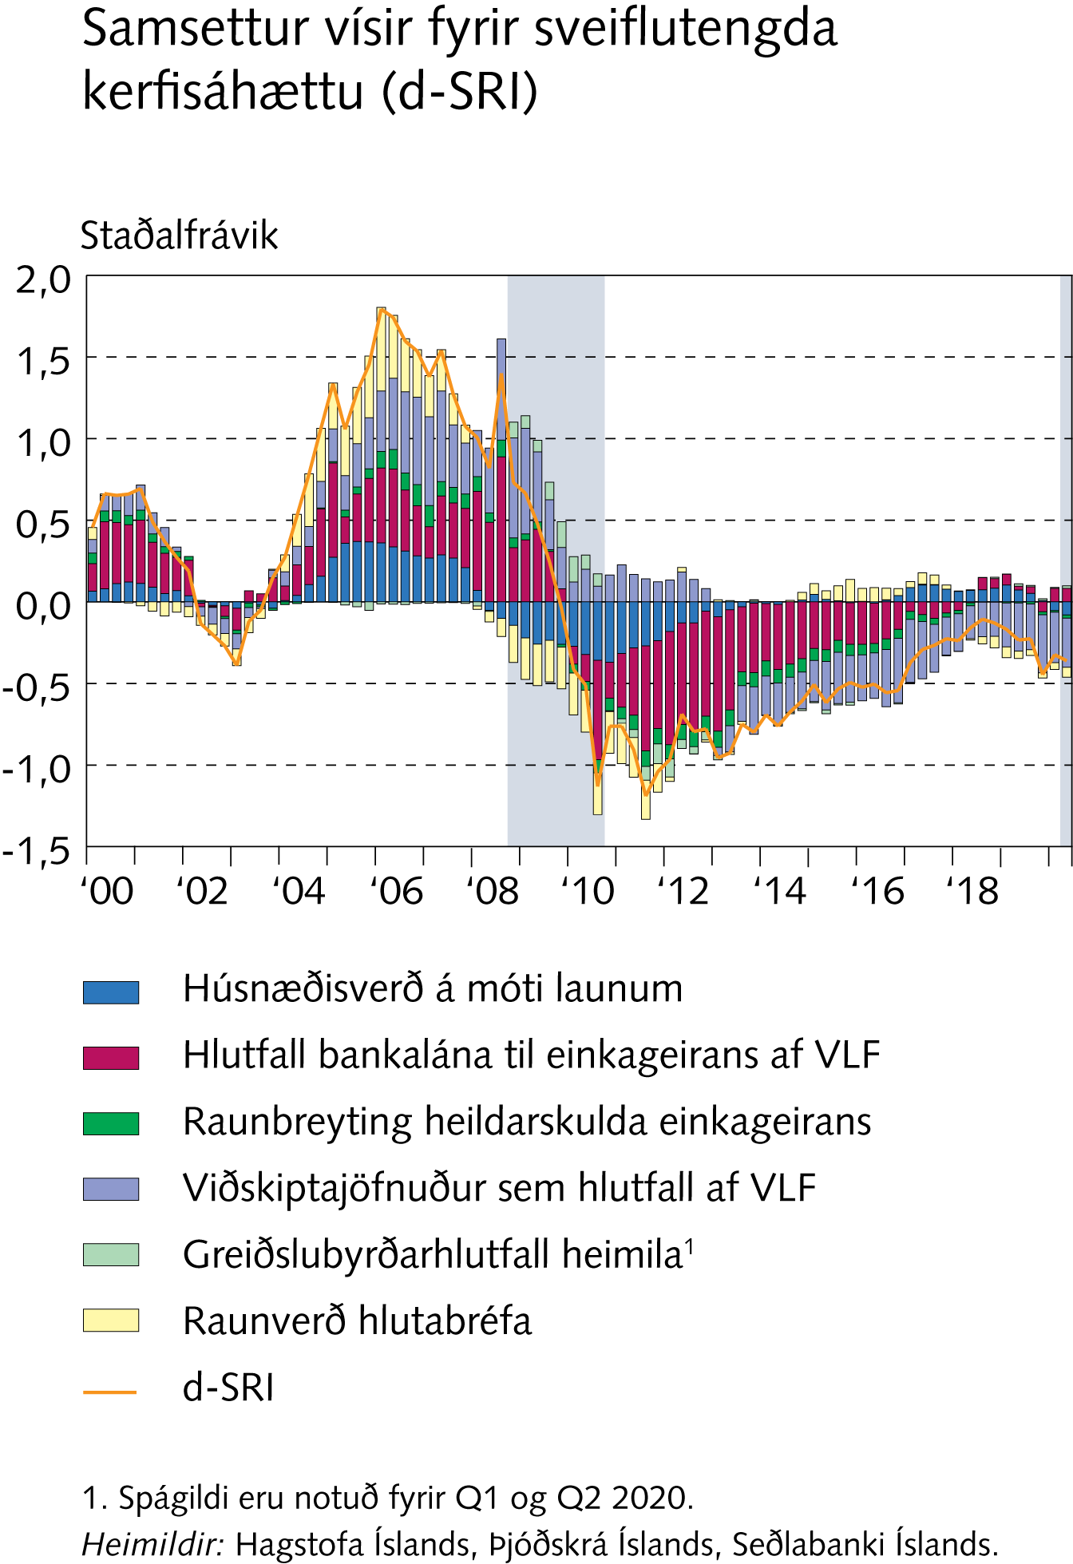
Fjármálastöðugleiki: Staða og horfur

Slide 41
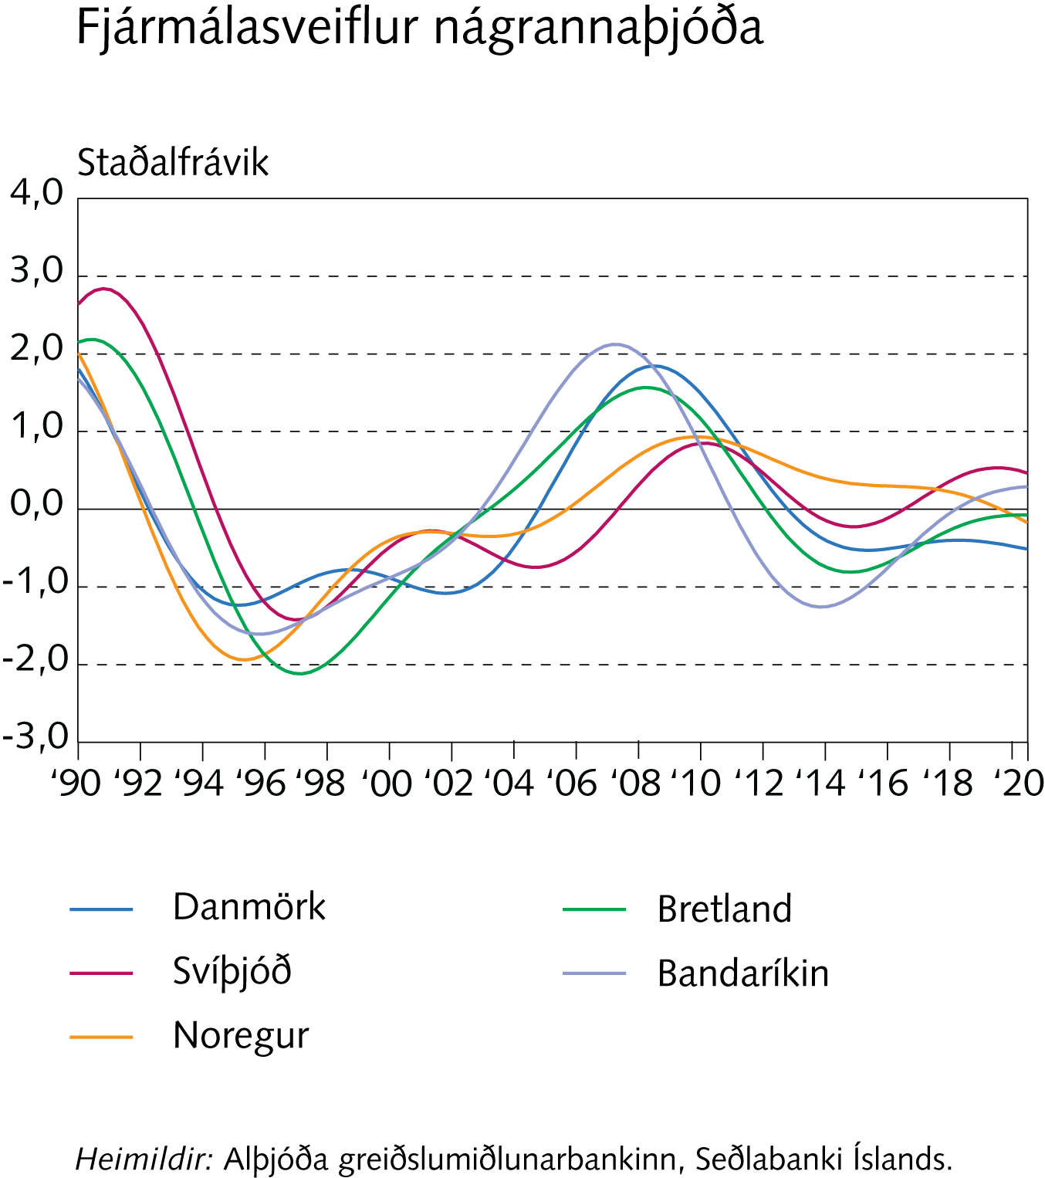
Fjármálastöðugleiki: Staða og horfur

Slide 42
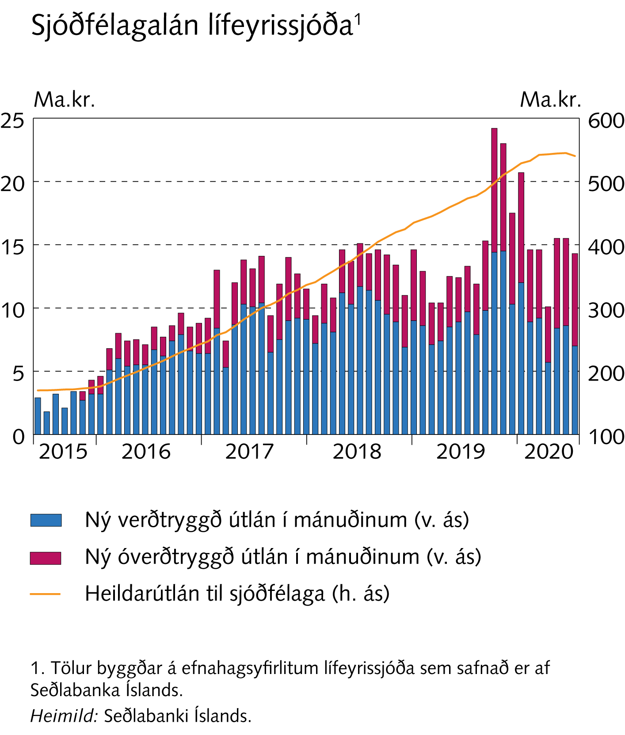
Fjármálakerfið

Slide 43
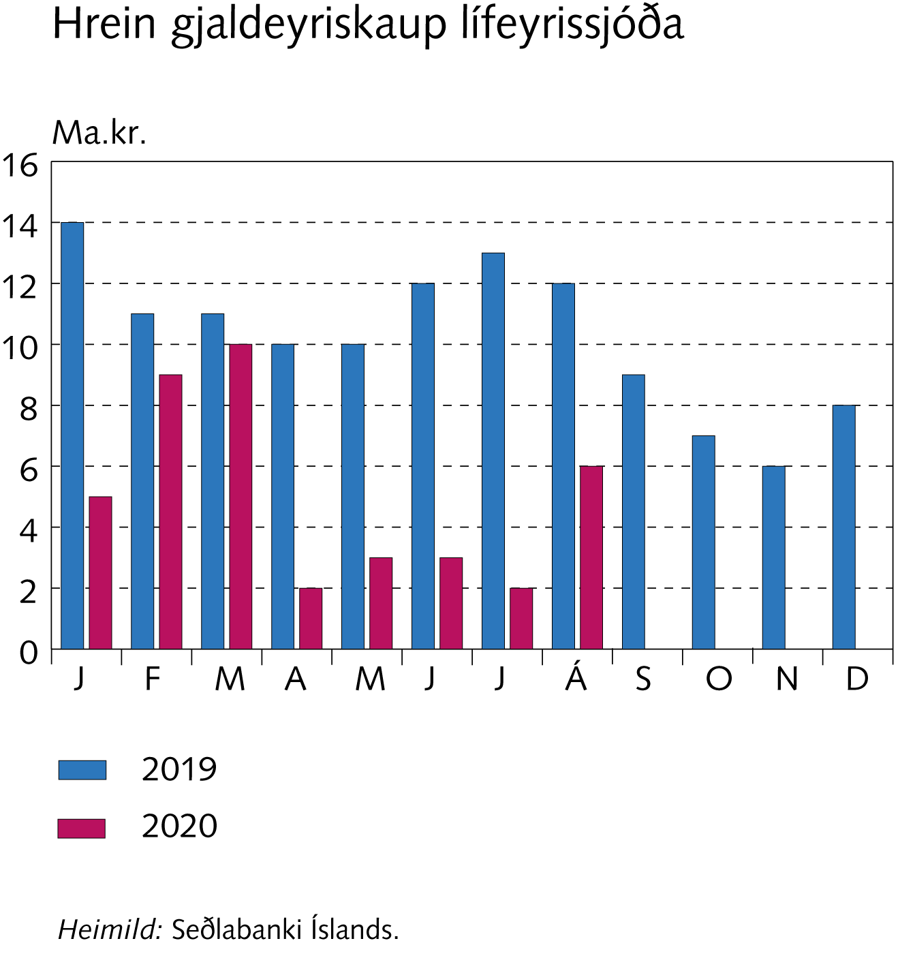
Fjármálakerfið

Slide 44
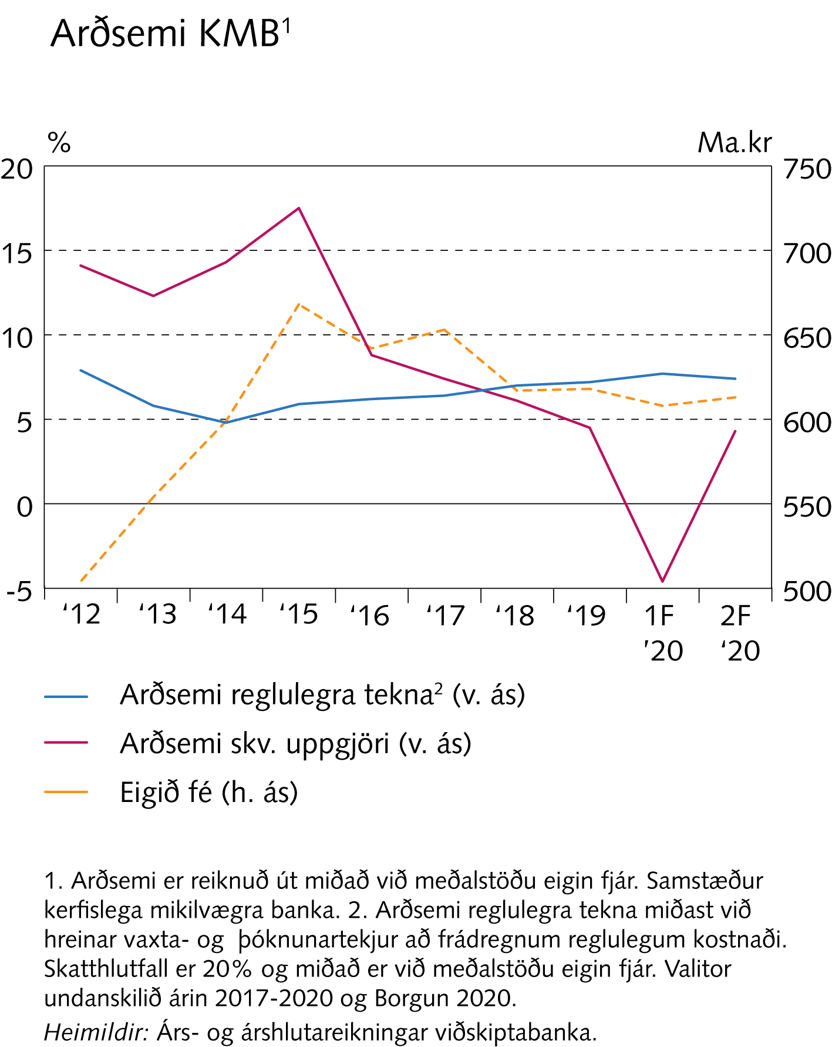
Fjármálakerfið

Slide 45
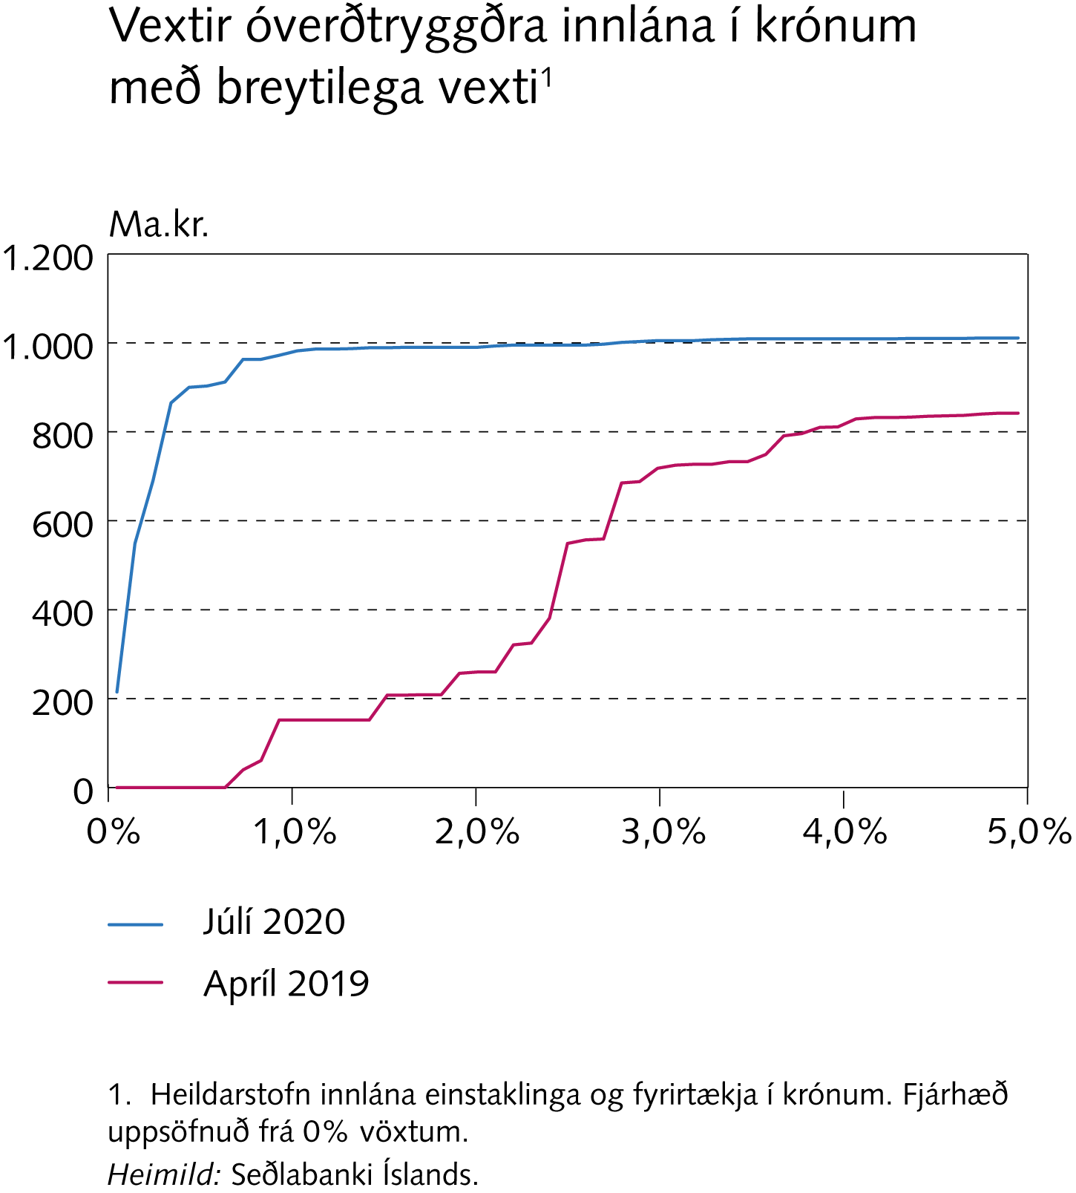
Fjármálakerfið

Slide 46
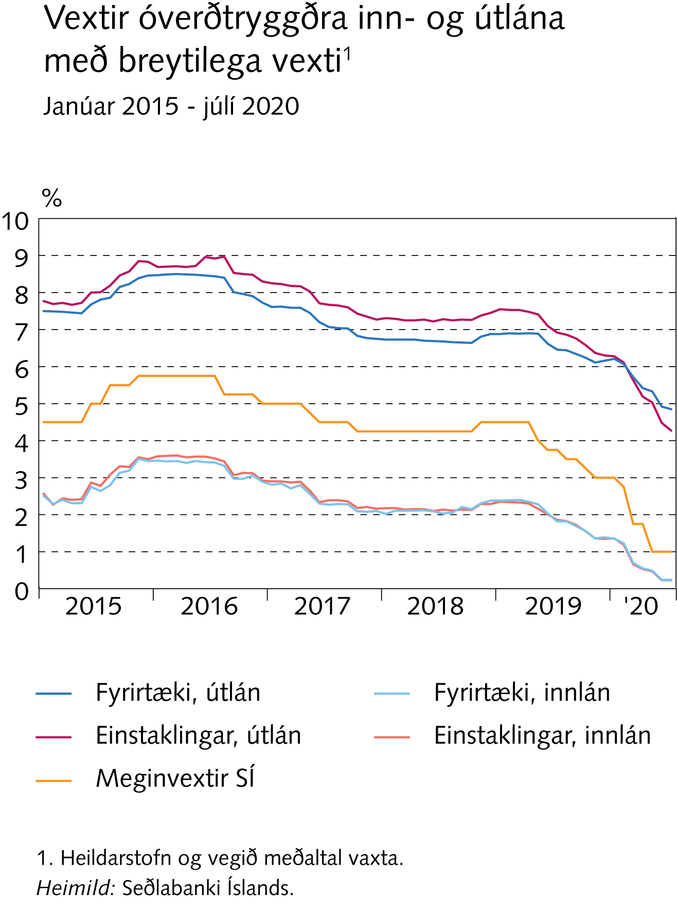
Fjármálakerfið

Slide 47
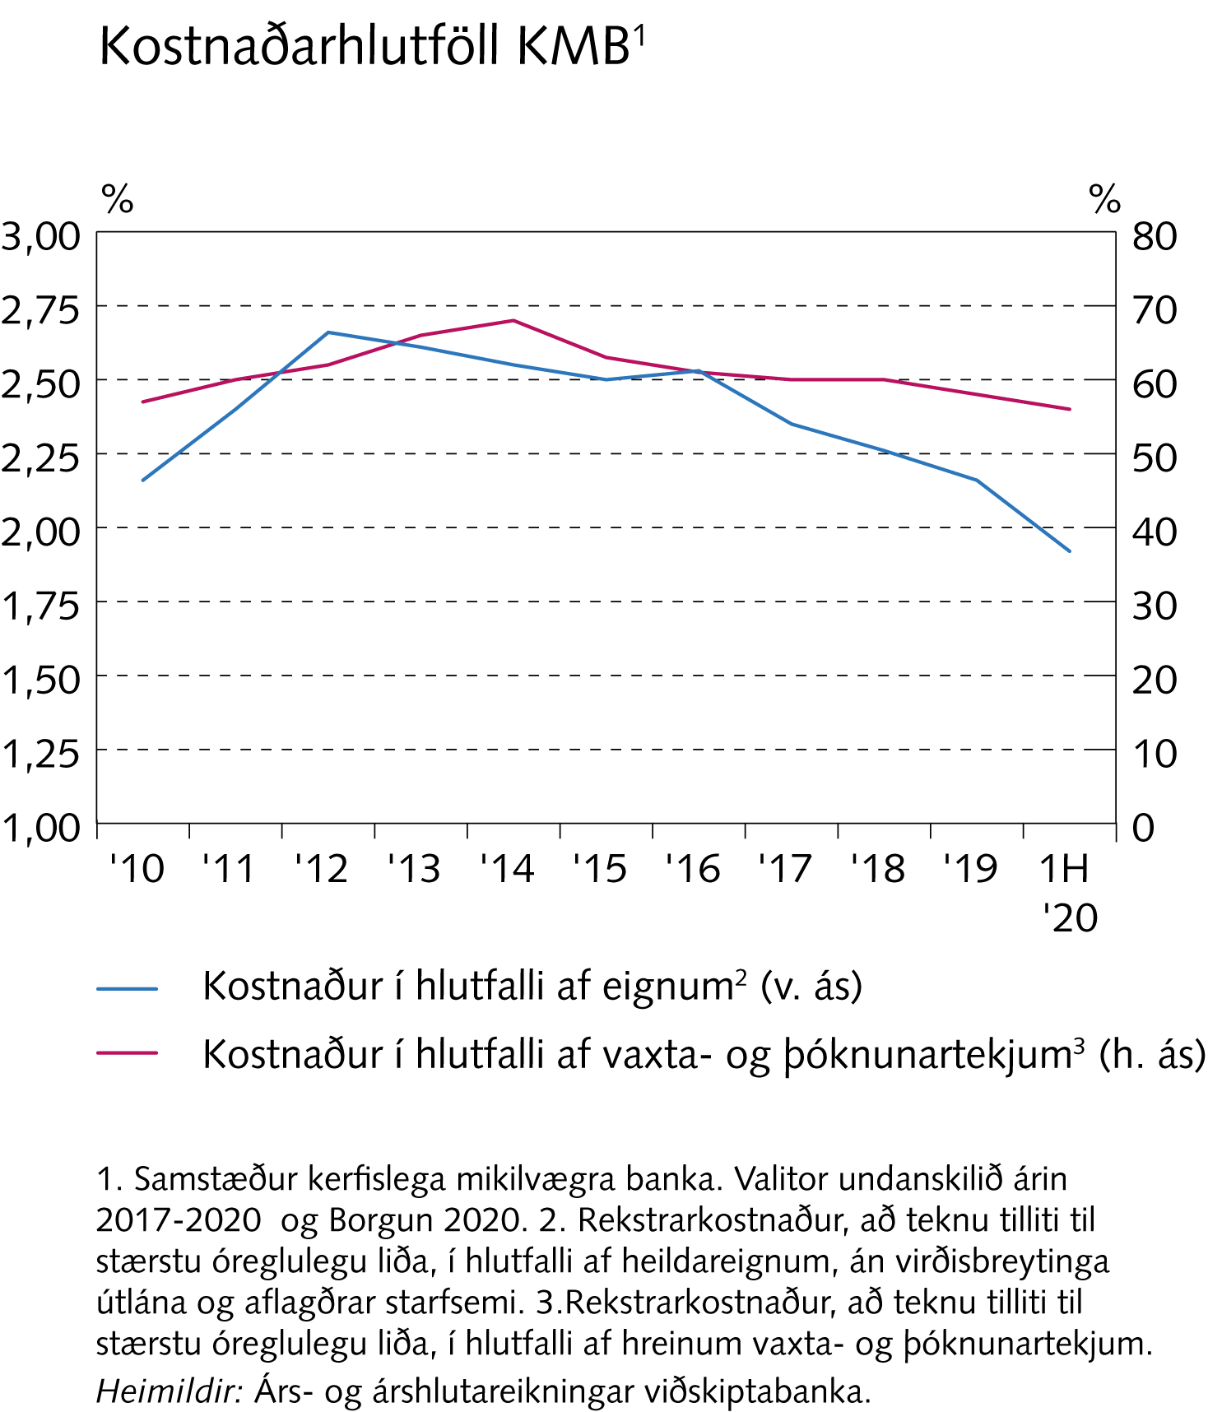
Fjármálakerfið

Slide 48
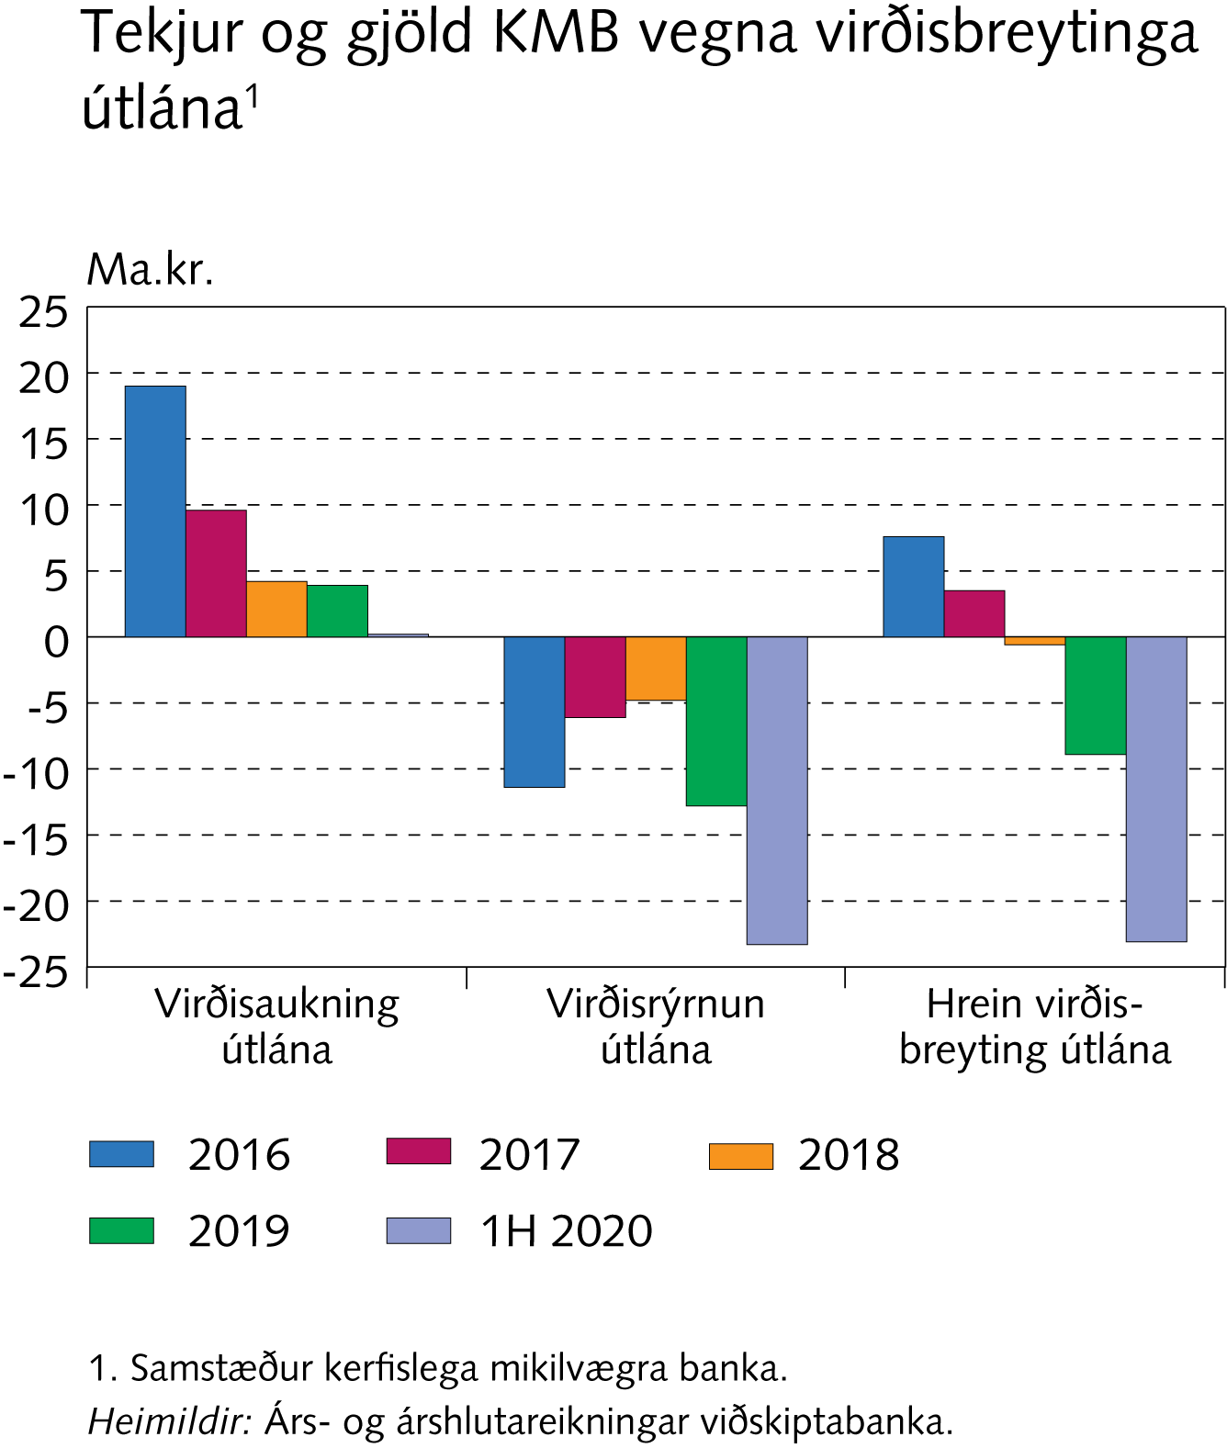
Fjármálakerfið

Slide 49
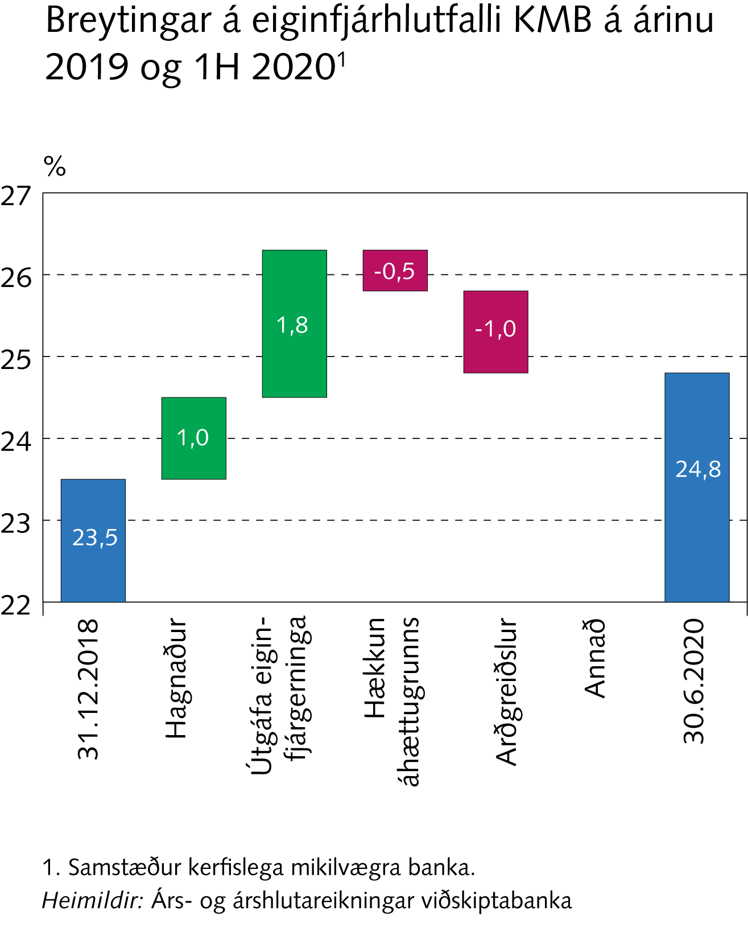
Fjármálakerfið

Slide 50
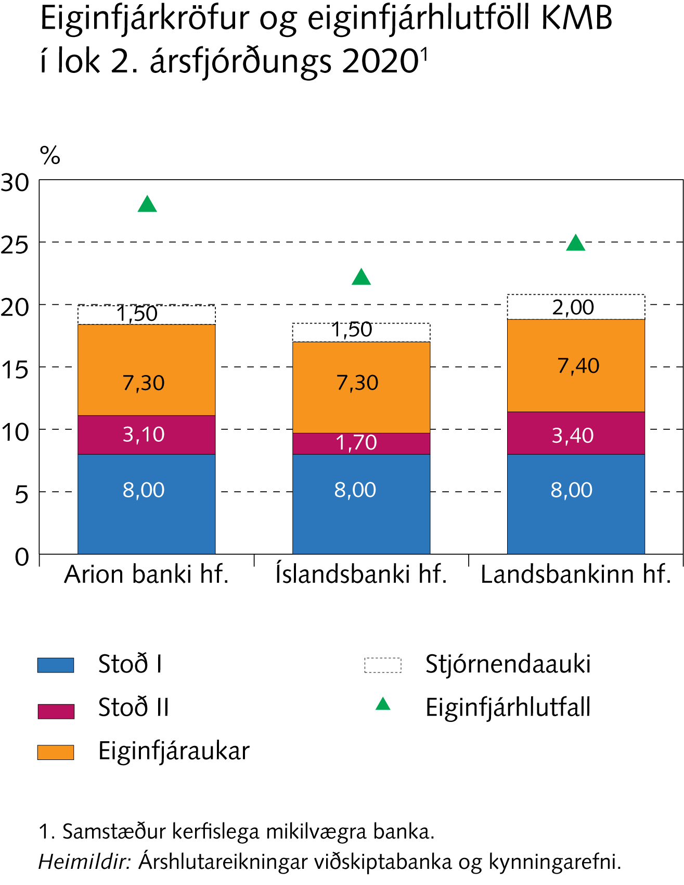
Fjármálakerfið

Slide 51
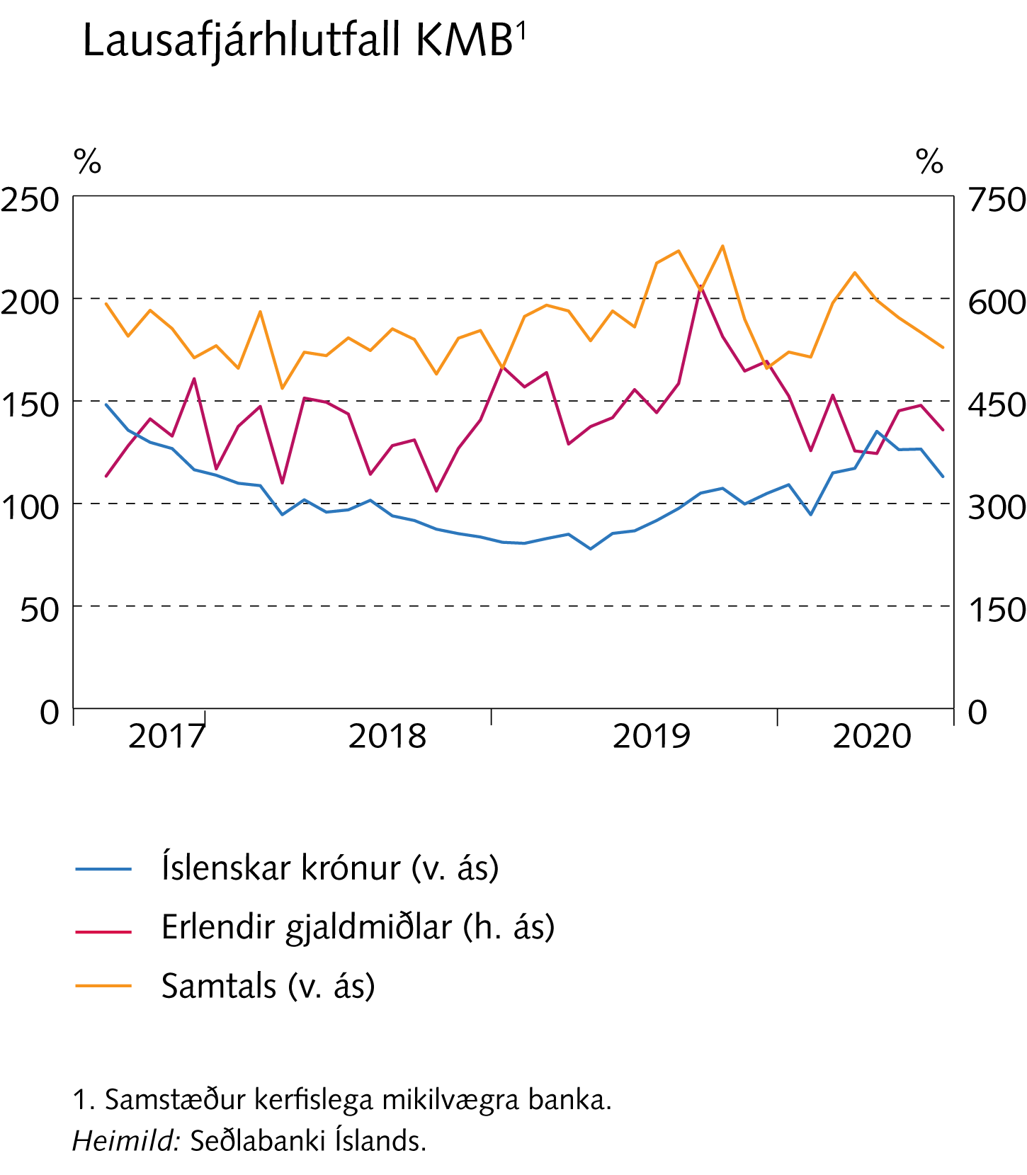
Fjármálakerfið

Slide 52
Fjármálakerfið

Slide 53
Fjármálakerfið

Slide 54
Fjármálakerfið

Slide 55
Fjármálainnviðir

Slide 56
Fjármálainnviðir

Slide 57
Fjármálainnviðir

Slide 58
Fjármálainnviðir

Slide 59
Fjármálainnviðir

Slide 60
Fjármálainnviðir

Slide 61
Fjármálainnviðir

Slide 62
Fjármálainnviðir

Slide 63
Fjármálainnviðir

Slide 64
Fjármálainnviðir

Slide 65
Fjármálainnviðir

